Slide 1

COMERCIALIZADORA DE CELULARES · SERVICIOS REST
INTEGRANTES: Sebastián Parra · Luis Sagnay · Jefferson Yepez
FECHA: 02-Nov-26 / TUTOR: Ing. Eduardo Mauricio Campaña Ortega
1

Slide 2

DESARROLLO
DESARROLLO
  OBJETIVO
  SERVIDOR REST EN JAVA
  CLIENTE CONSOLA
  CLIENTE ESCRITORIO
  CLIENTE WEB
  CLIENTE MÓVIL
CONCLUSIONES
RECOMENDACIONES
2

Slide 3
DESARROLLO
DESARROLLO
OBJETIVO
  SERVIDOR REST EN JAVA
  CLIENTE CONSOLA
  CLIENTE ESCRITORIO
  CLIENTE WEB
  CLIENTE MÓVIL
  CONCLUSIONES
RECOMENDACIONES
OBJETIVO
Documentar dos servicios REST en Java con bases separadas y cuatro clientes para consultar catálogo, facturar y revisar créditos.

Slide 4
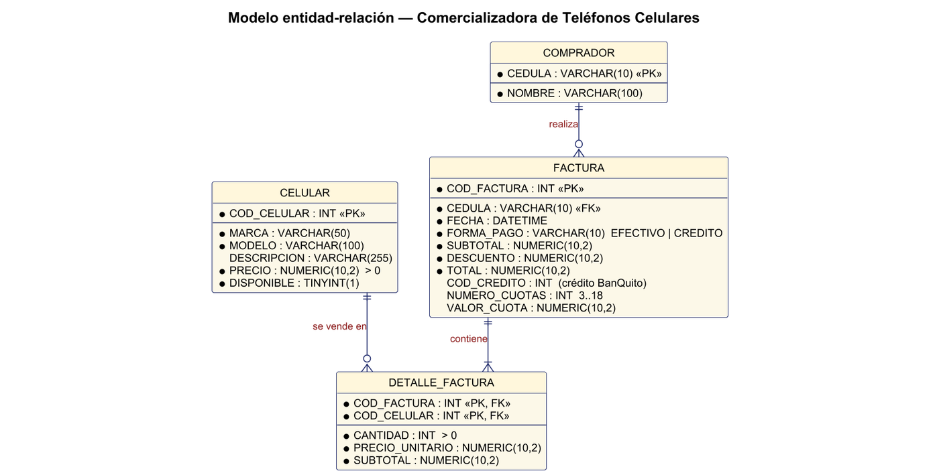
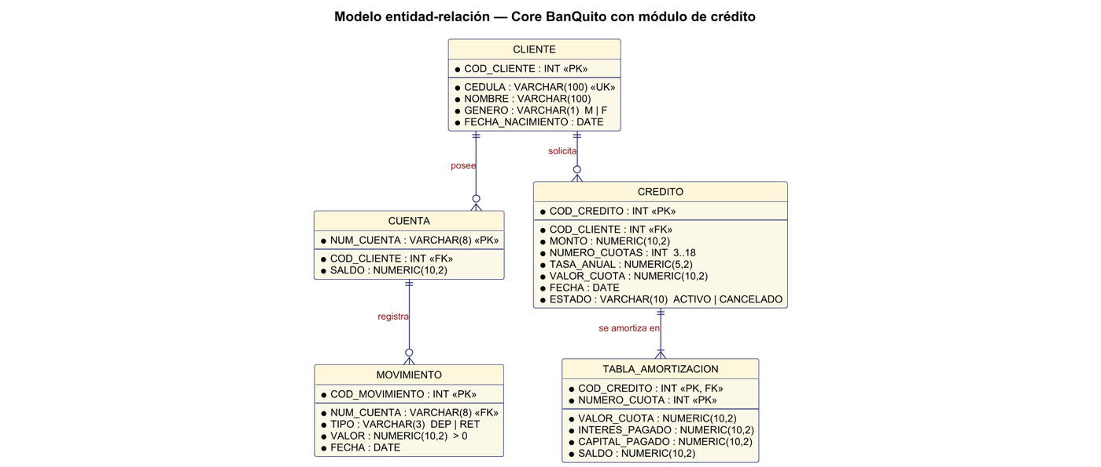
DESARROLLO
DESARROLLO
OBJETIVO
  SERVIDOR REST EN JAVA
  CLIENTE CONSOLA
  CLIENTE ESCRITORIO
  CLIENTE WEB
  CLIENTE MÓVIL
  CONCLUSIONES
RECOMENDACIONES
BASES DE DATOS
MariaDB mantiene los esquemas comercializadora (celulares y facturas) y banquito (clientes, cuentas, movimientos y créditos).

Slide 5
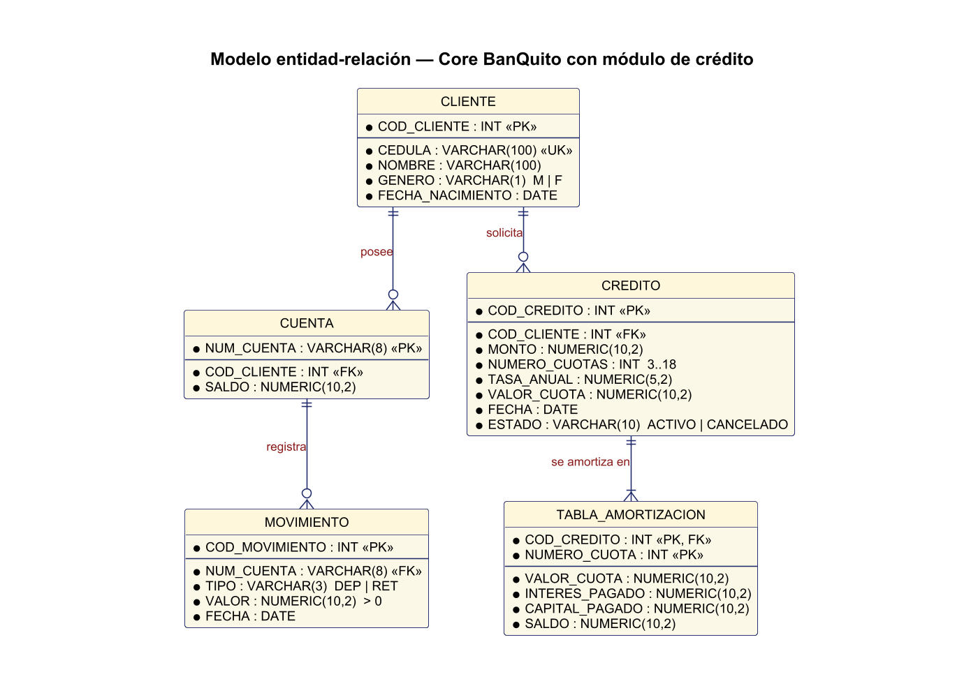
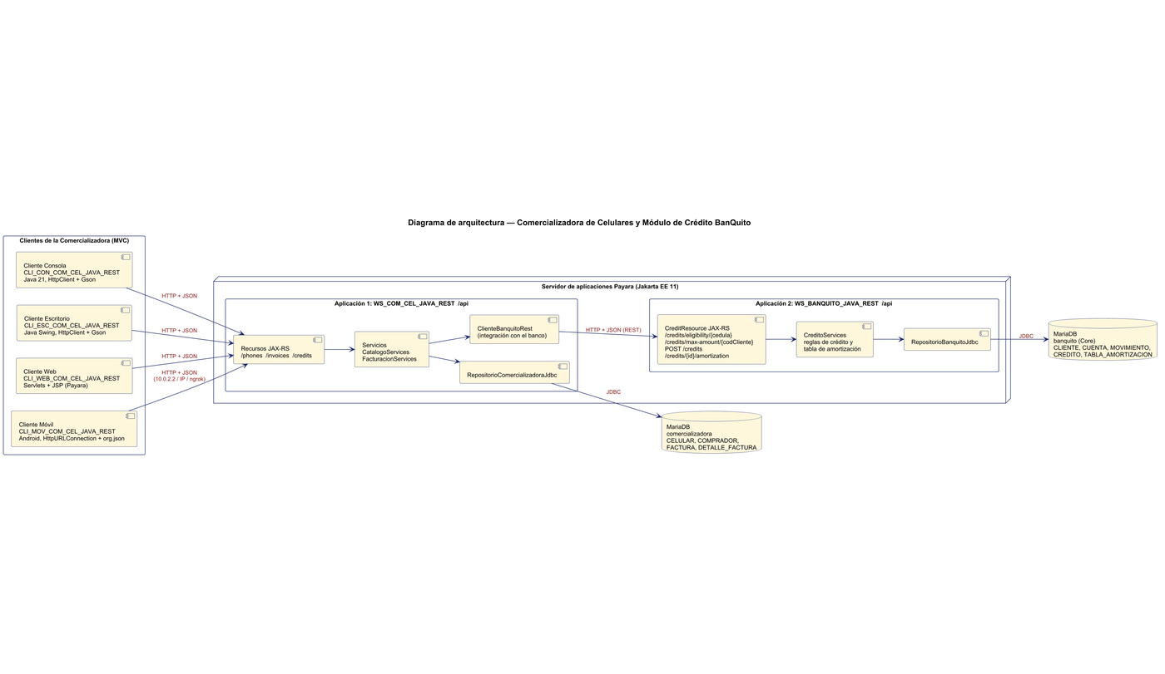
DESARROLLO
DESARROLLO
OBJETIVO
  SERVIDOR REST EN JAVA
  CLIENTE CONSOLA
  CLIENTE ESCRITORIO
  CLIENTE WEB
  CLIENTE MÓVIL
  CONCLUSIONES
RECOMENDACIONES
Ejecutar COMERCIALIZADORA.sql y BANQUITO.sql desde 03. BDD. BanQuito carga los clientes y movimientos usados por las reglas de crédito.

Slide 6
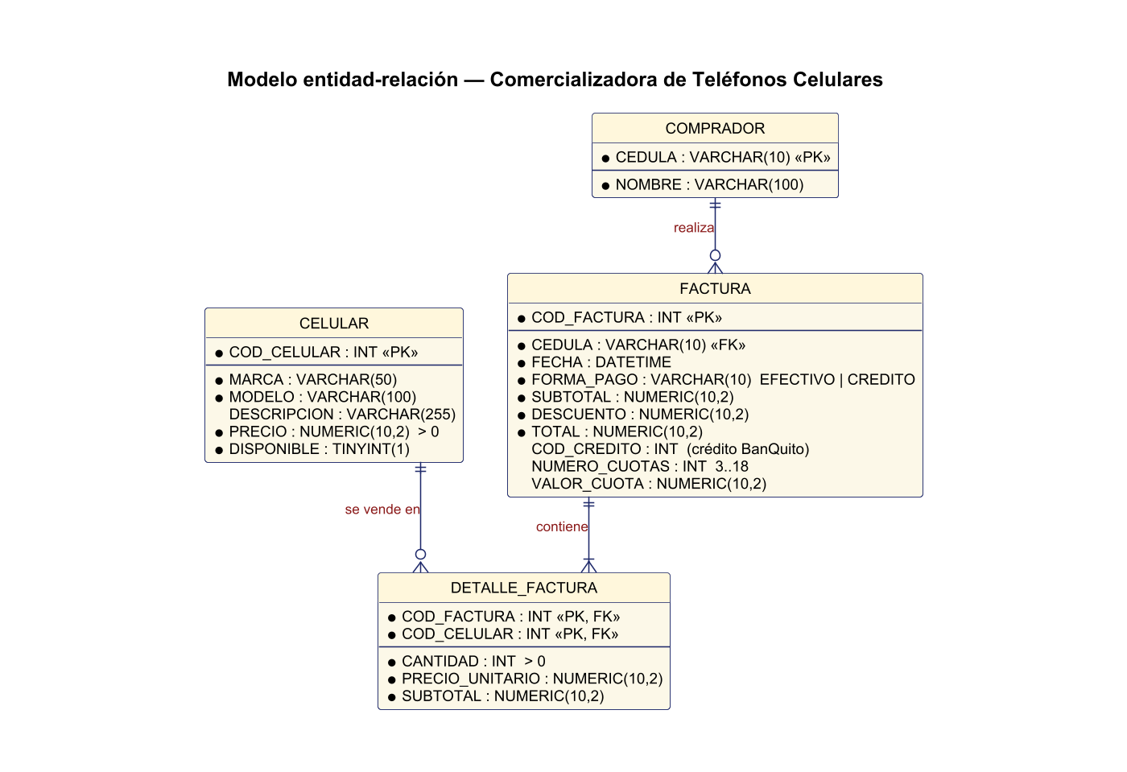
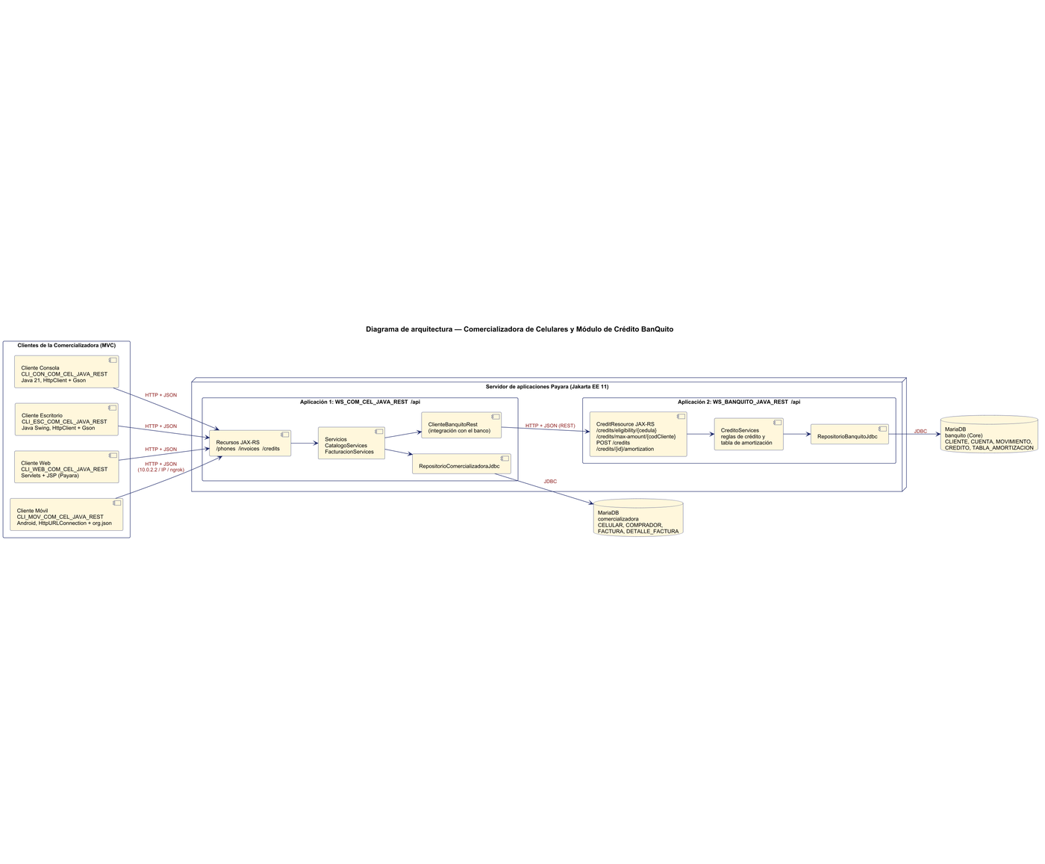
DESARROLLO
DESARROLLO
OBJETIVO
  SERVIDOR REST EN JAVA
  CLIENTE CONSOLA
  CLIENTE ESCRITORIO
  CLIENTE WEB
  CLIENTE MÓVIL
  CONCLUSIONES
RECOMENDACIONES
PLATAFORMA
Java 21, Maven 3.9, Jakarta EE 11, Payara, MariaDB, NetBeans y Android Studio. Los servidores se empaquetan como WAR.

Slide 7
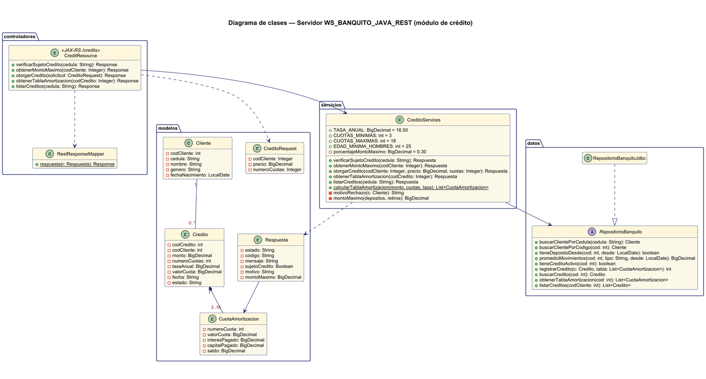
DESARROLLO
DESARROLLO
OBJETIVO
  SERVIDOR REST EN JAVA
  CLIENTE CONSOLA
  CLIENTE ESCRITORIO
  CLIENTE WEB
  CLIENTE MÓVIL
  CONCLUSIONES
RECOMENDACIONES
Cada servidor usa su propio repositorio JDBC y su propia base. URLs y credenciales se definen mediante propiedades JVM.

Slide 8
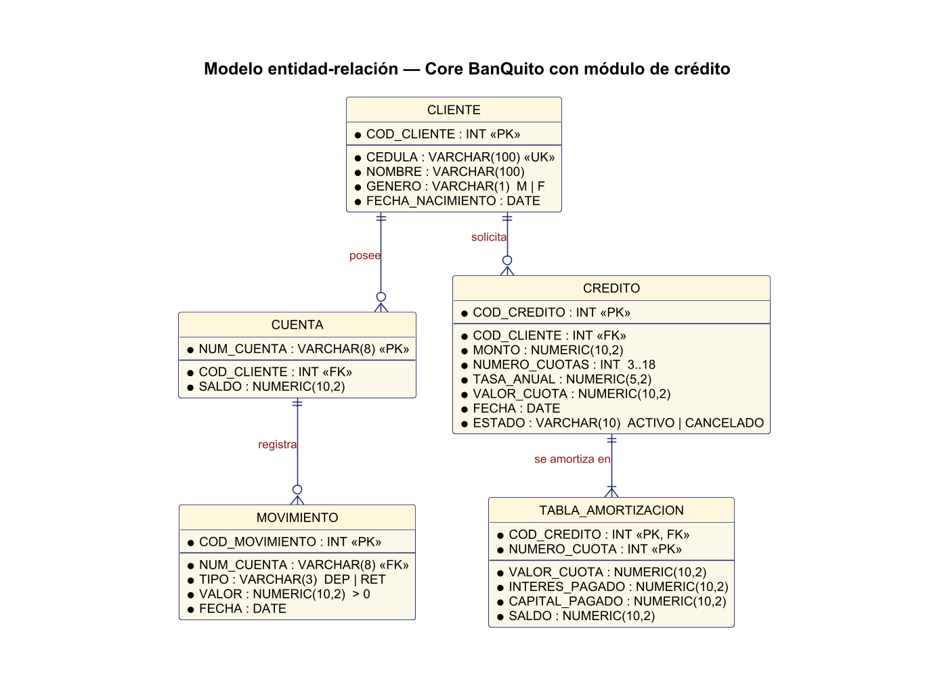
DESARROLLO
DESARROLLO
OBJETIVO
  SERVIDOR REST EN JAVA
  CLIENTE CONSOLA
  CLIENTE ESCRITORIO
  CLIENTE WEB
  CLIENTE MÓVIL
  CONCLUSIONES
RECOMENDACIONES
Cliente, Crédito, Solicitud y CuotaAmortizacion representan registros y respuestas del módulo BanQuito.

Slide 9
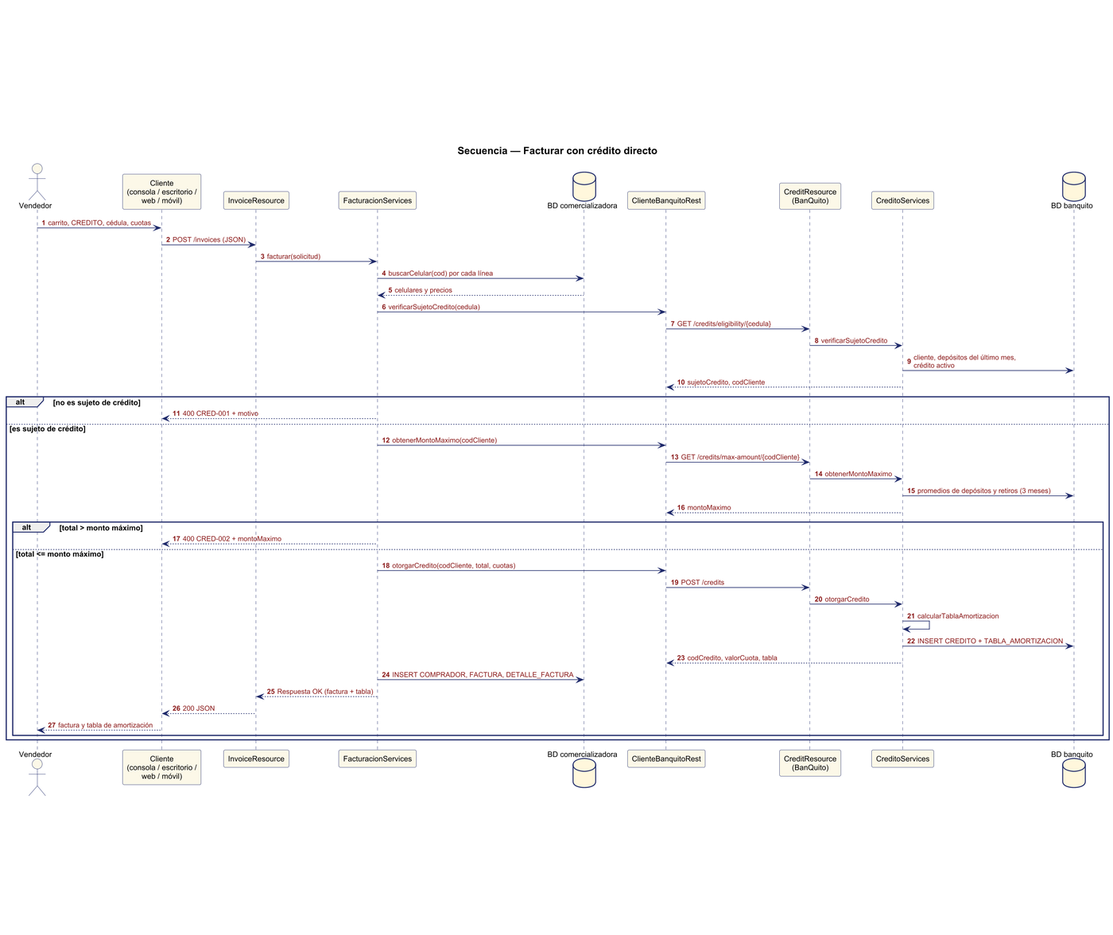
DESARROLLO
DESARROLLO
OBJETIVO
  SERVIDOR REST EN JAVA
  CLIENTE CONSOLA
  CLIENTE ESCRITORIO
  CLIENTE WEB
  CLIENTE MÓVIL
  CONCLUSIONES
RECOMENDACIONES
Se requiere ser cliente, registrar un depósito en el último mes, cumplir la edad mínima cuando aplica y no tener un crédito activo.

Slide 10
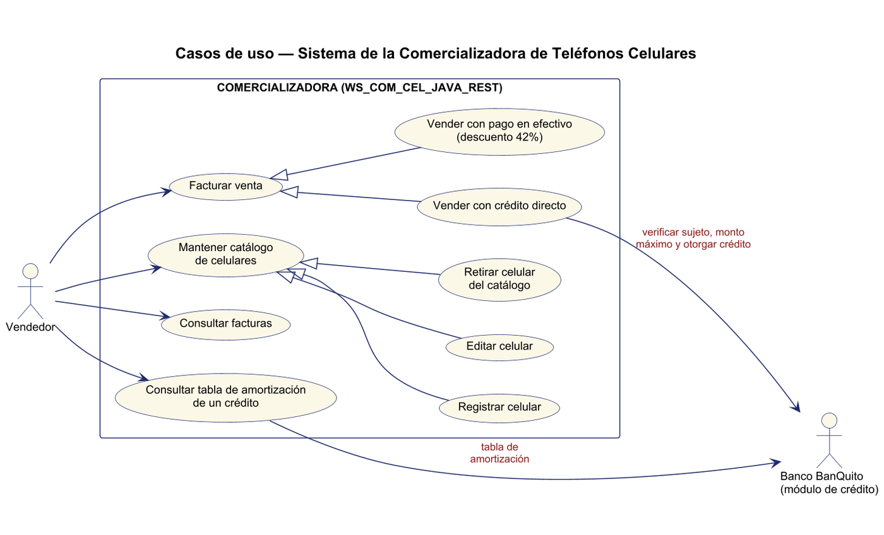
DESARROLLO
DESARROLLO
OBJETIVO
  SERVIDOR REST EN JAVA
  CLIENTE CONSOLA
  CLIENTE ESCRITORIO
  CLIENTE WEB
  CLIENTE MÓVIL
  CONCLUSIONES
RECOMENDACIONES
GET /api/credits/eligibility/{cedula}; GET /api/credits/max-amount/{codCliente}; POST /api/credits; GET /api/credits/{id}/amortization.

Slide 11

DESARROLLO
DESARROLLO
OBJETIVO
  SERVIDOR REST EN JAVA
  CLIENTE CONSOLA
  CLIENTE ESCRITORIO
  CLIENTE WEB
  CLIENTE MÓVIL
  CONCLUSIONES
RECOMENDACIONES
MONTO MÁXIMO
(Promedio depósitos − promedio retiros de los últimos 3 meses) × 30% × 6; si el resultado es negativo, se limita a cero.

Slide 12
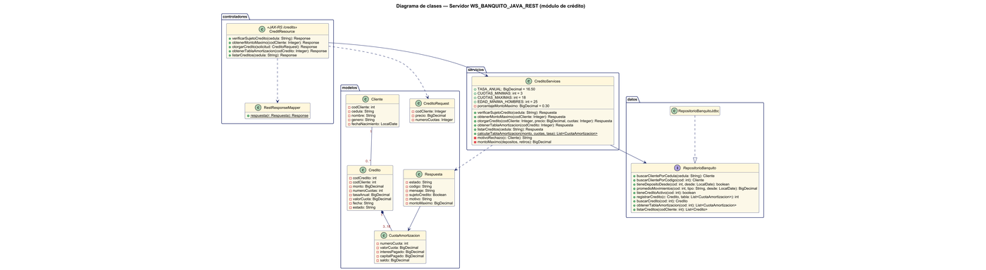
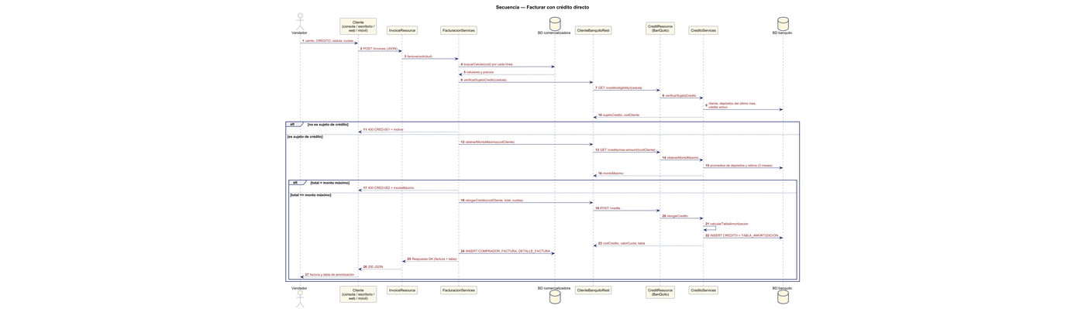
DESARROLLO
DESARROLLO
OBJETIVO
  SERVIDOR REST EN JAVA
  CLIENTE CONSOLA
  CLIENTE ESCRITORIO
  CLIENTE WEB
  CLIENTE MÓVIL
  CONCLUSIONES
RECOMENDACIONES
ejecutar-pruebas.ps1 corre reglas locales y una prueba de integración HTTP con el WAR desplegado.

Slide 13
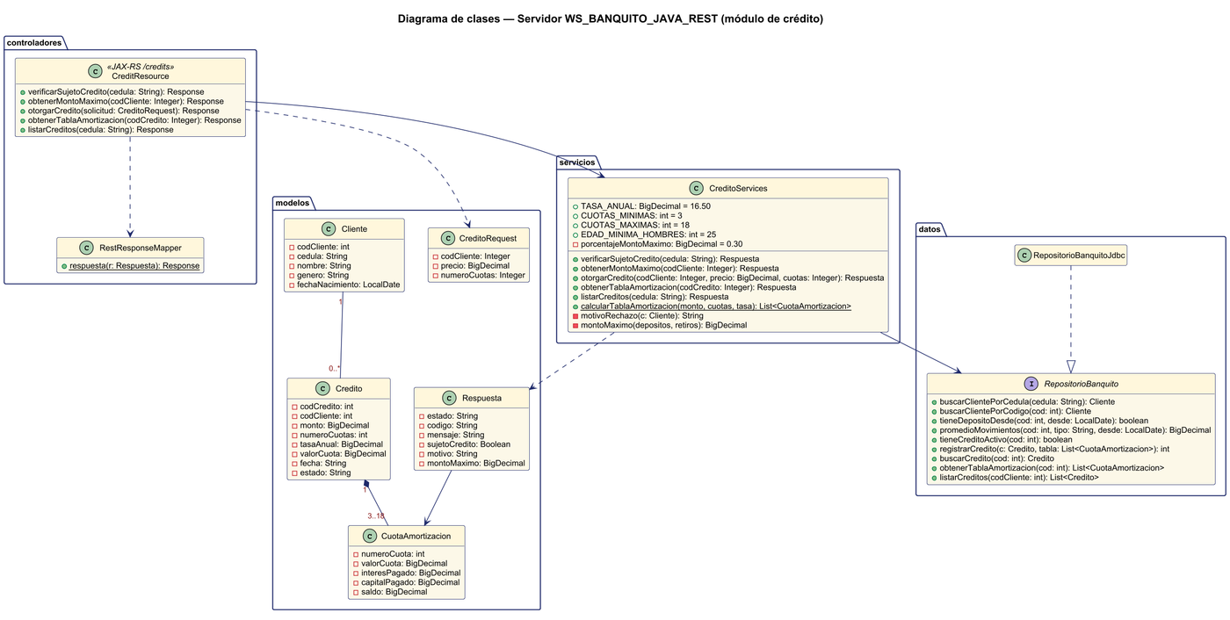

DESARROLLO
DESARROLLO
OBJETIVO
  SERVIDOR REST EN JAVA
  CLIENTE CONSOLA
  CLIENTE ESCRITORIO
  CLIENTE WEB
  CLIENTE MÓVIL
  CONCLUSIONES
RECOMENDACIONES
Las respuestas incluyen estado, código y mensaje. CRED-001 informa inelegibilidad; CRED-002 devuelve el monto máximo disponible.

Slide 14
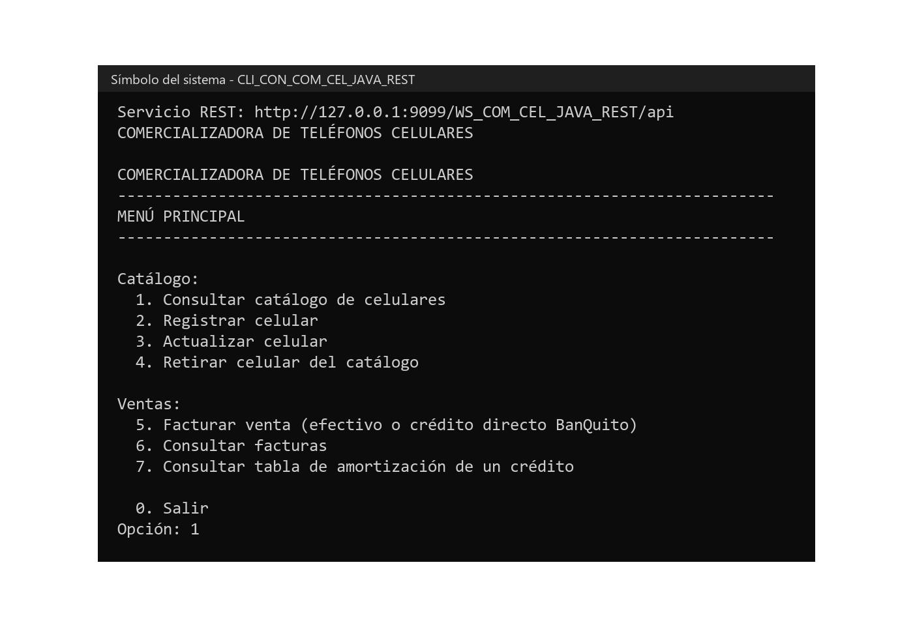
DESARROLLO
DESARROLLO
OBJETIVO
  SERVIDOR REST EN JAVA
  CLIENTE CONSOLA
  CLIENTE ESCRITORIO
  CLIENTE WEB
  CLIENTE MÓVIL
  CONCLUSIONES
RECOMENDACIONES
CLIENTE DE CONSOLA
Aplicación Java que consume el API REST comercial para catálogo, facturación, consulta de facturas y amortización.

Slide 15
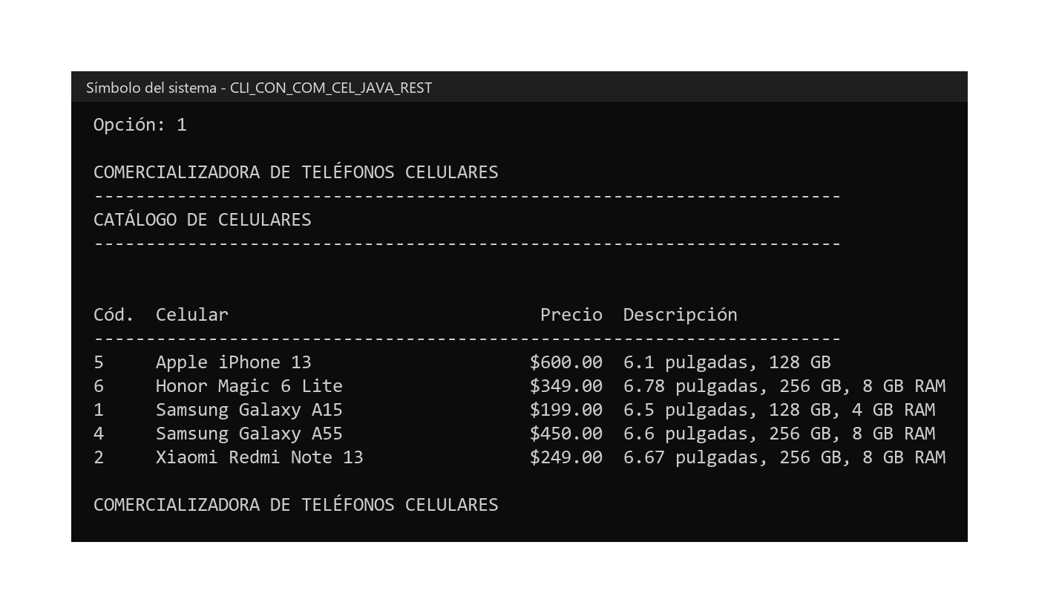
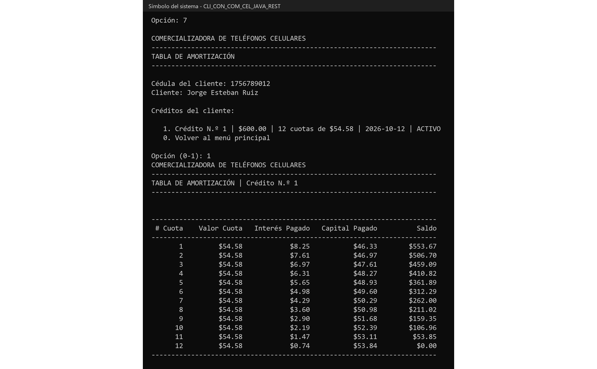
DESARROLLO
DESARROLLO
OBJETIVO
  SERVIDOR REST EN JAVA
  CLIENTE CONSOLA
  CLIENTE ESCRITORIO
  CLIENTE WEB
  CLIENTE MÓVIL
  CONCLUSIONES
RECOMENDACIONES
Modelo para HTTP/JSON, controlador para coordinar acciones y vista de consola para interactuar con el usuario.

Slide 16
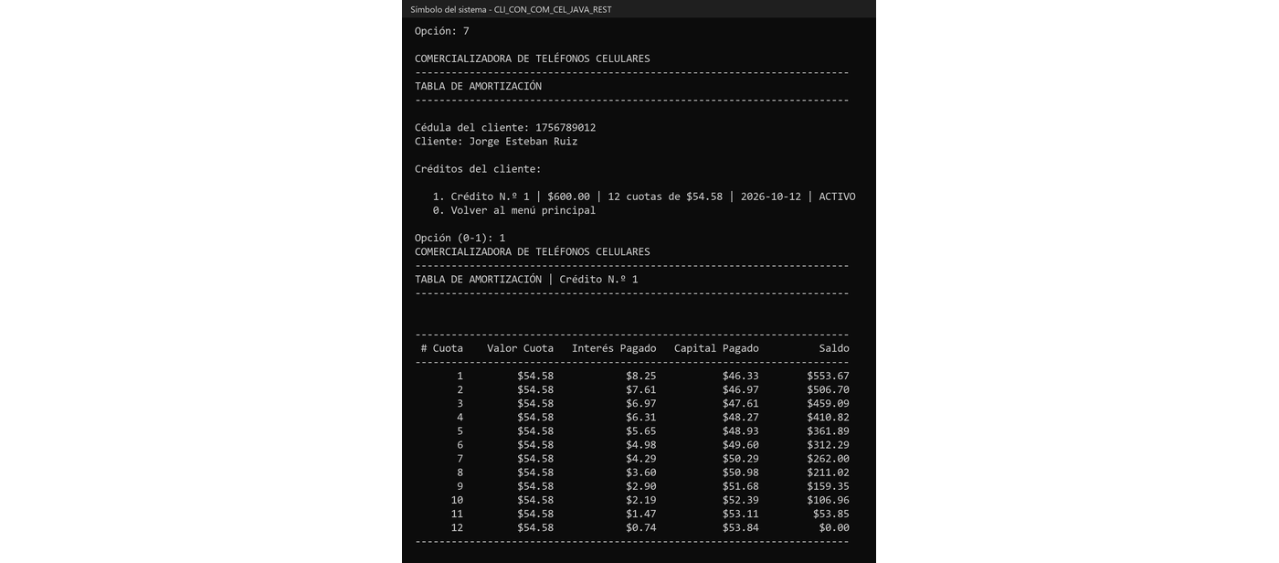
DESARROLLO
DESARROLLO
OBJETIVO
  SERVIDOR REST EN JAVA
  CLIENTE CONSOLA
  CLIENTE ESCRITORIO
  CLIENTE WEB
  CLIENTE MÓVIL
  CONCLUSIONES
RECOMENDACIONES
ClienteRest centraliza solicitudes HTTP y lectura/escritura JSON para catálogo, facturas y créditos.

Slide 17
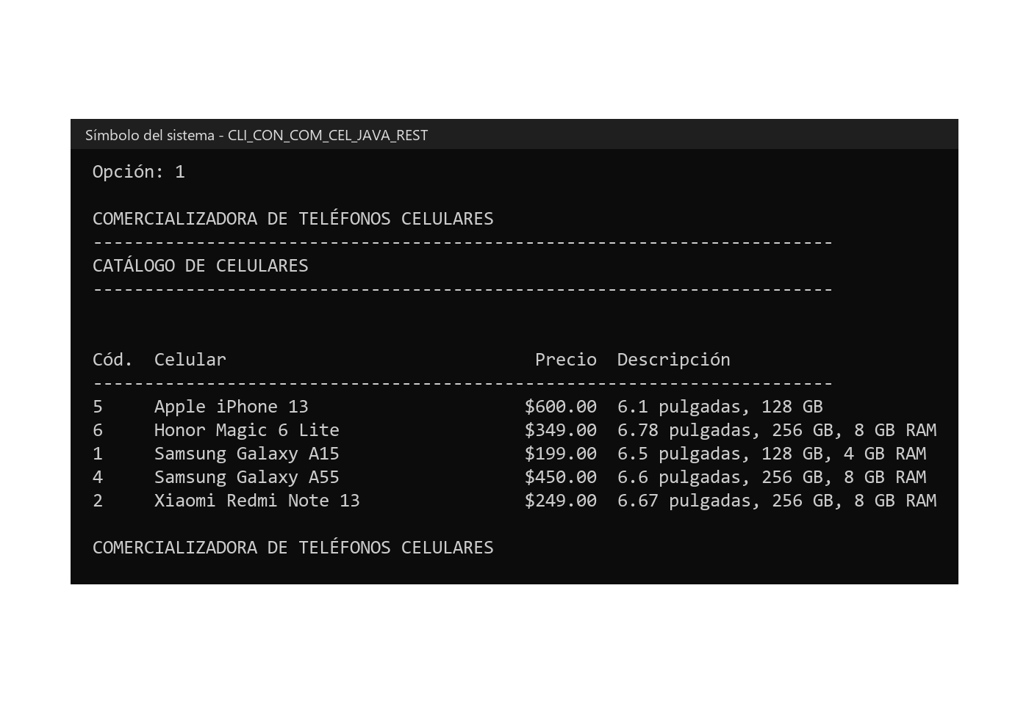
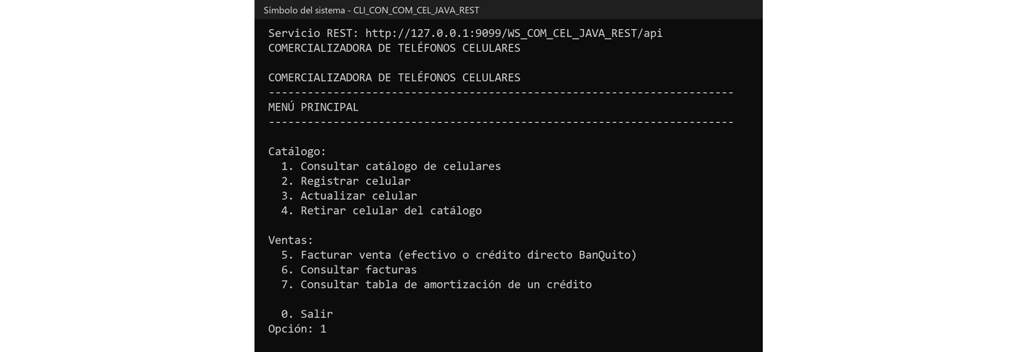
DESARROLLO
DESARROLLO
OBJETIVO
  SERVIDOR REST EN JAVA
  CLIENTE CONSOLA
  CLIENTE ESCRITORIO
  CLIENTE WEB
  CLIENTE MÓVIL
  CONCLUSIONES
RECOMENDACIONES
Valida la opción del menú, reúne los datos y llama al modelo antes de presentar el resultado.

Slide 18
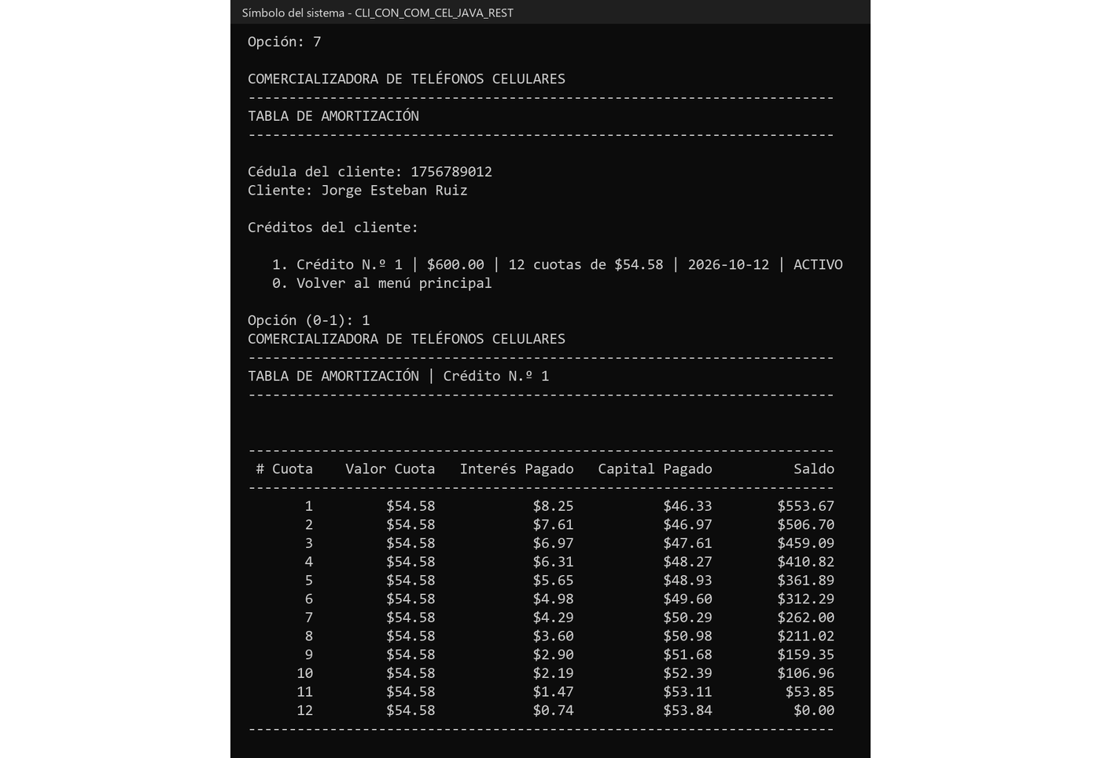
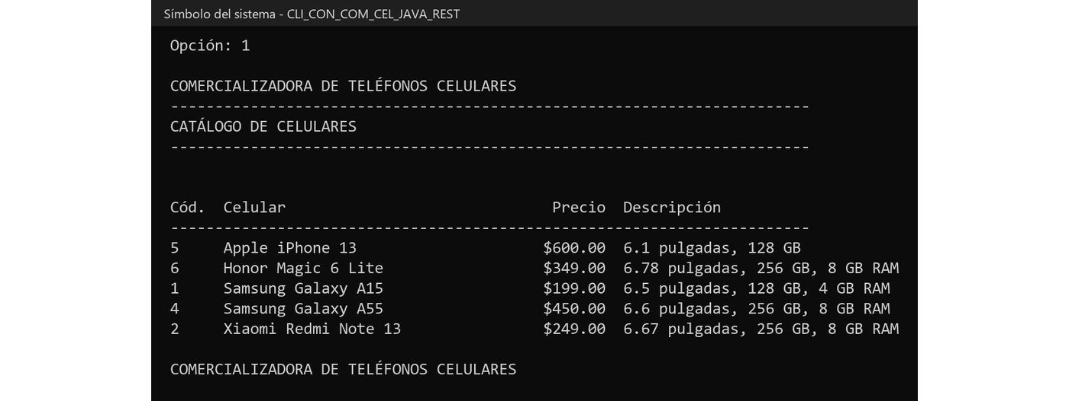
DESARROLLO
DESARROLLO
OBJETIVO
  SERVIDOR REST EN JAVA
  CLIENTE CONSOLA
  CLIENTE ESCRITORIO
  CLIENTE WEB
  CLIENTE MÓVIL
  CONCLUSIONES
RECOMENDACIONES
Consultar y mantener catálogo, facturar en efectivo o crédito, listar facturas y revisar amortización.

Slide 19
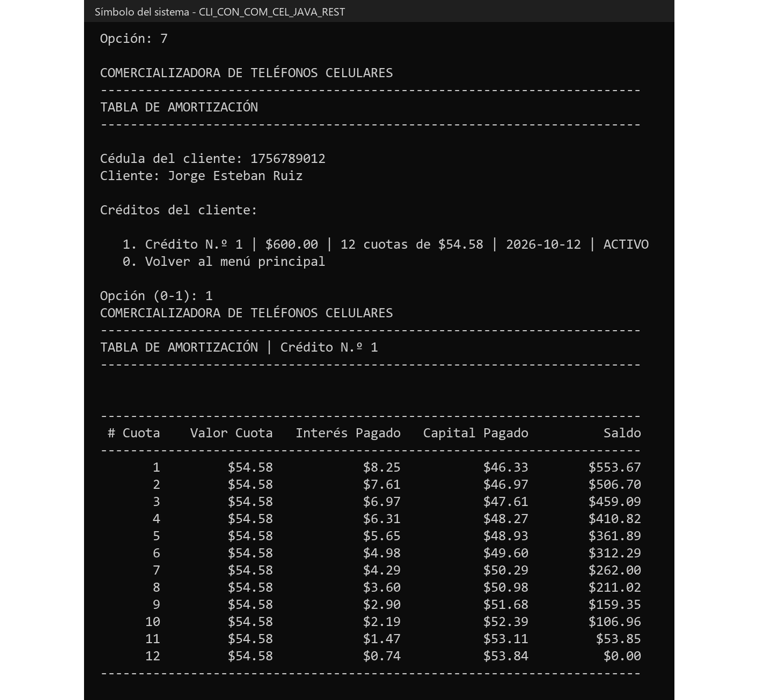
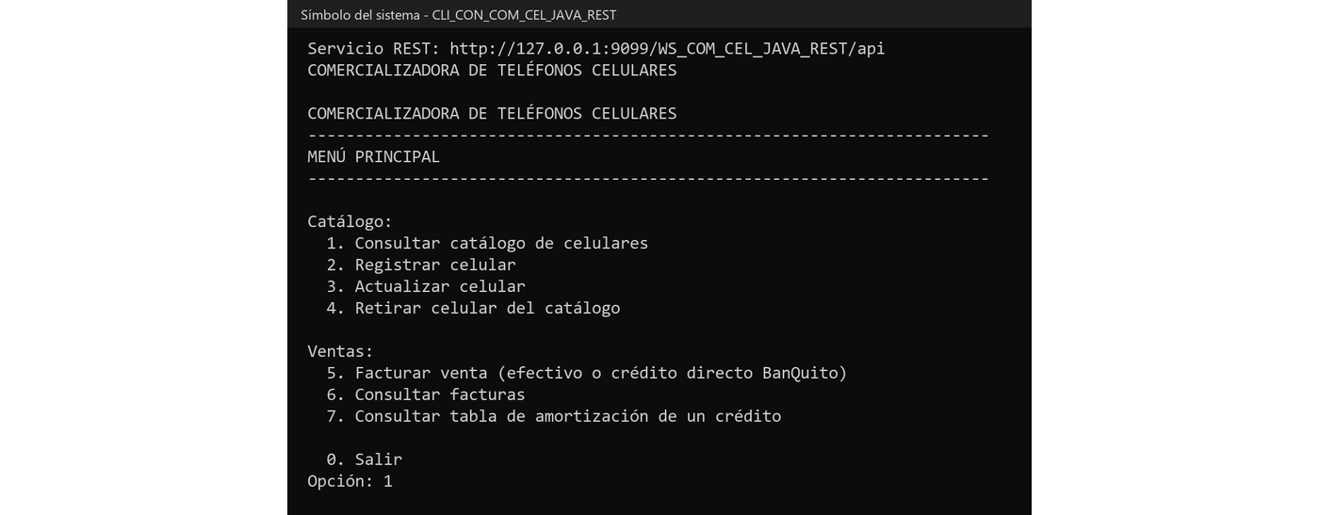
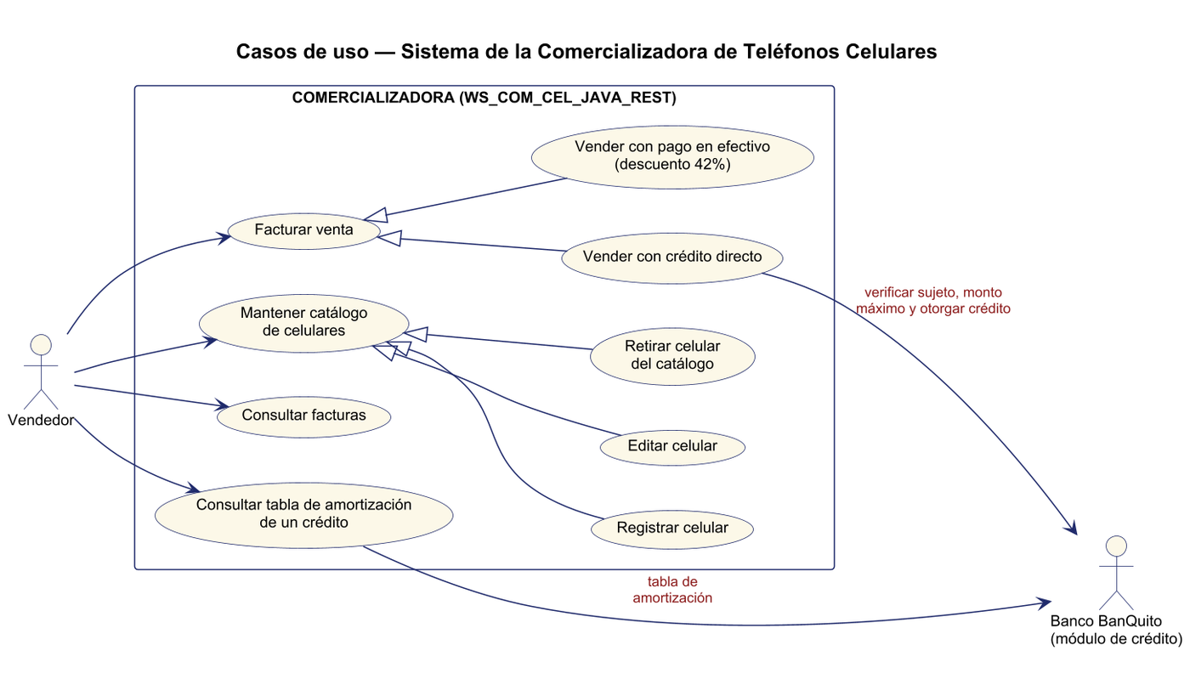
DESARROLLO
DESARROLLO
OBJETIVO
  SERVIDOR REST EN JAVA
  CLIENTE CONSOLA
  CLIENTE ESCRITORIO
  CLIENTE WEB
  CLIENTE MÓVIL
  CONCLUSIONES
RECOMENDACIONES
URL base: /WS_COM_CEL_JAVA_REST/api

Slide 20
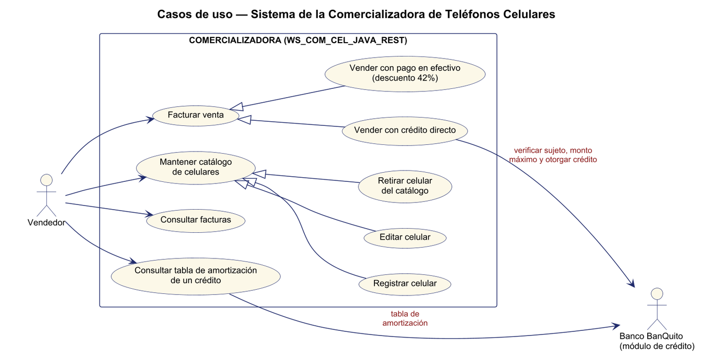
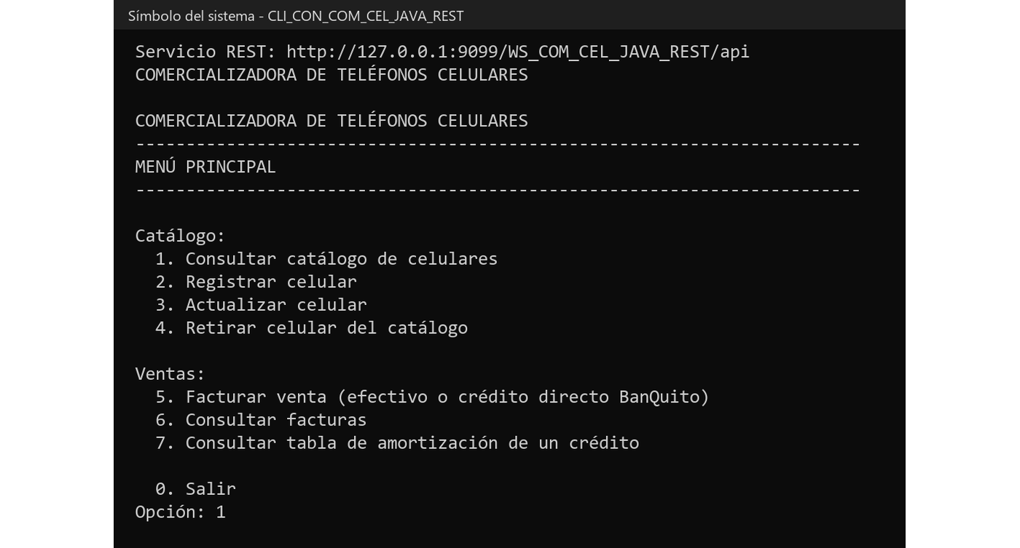
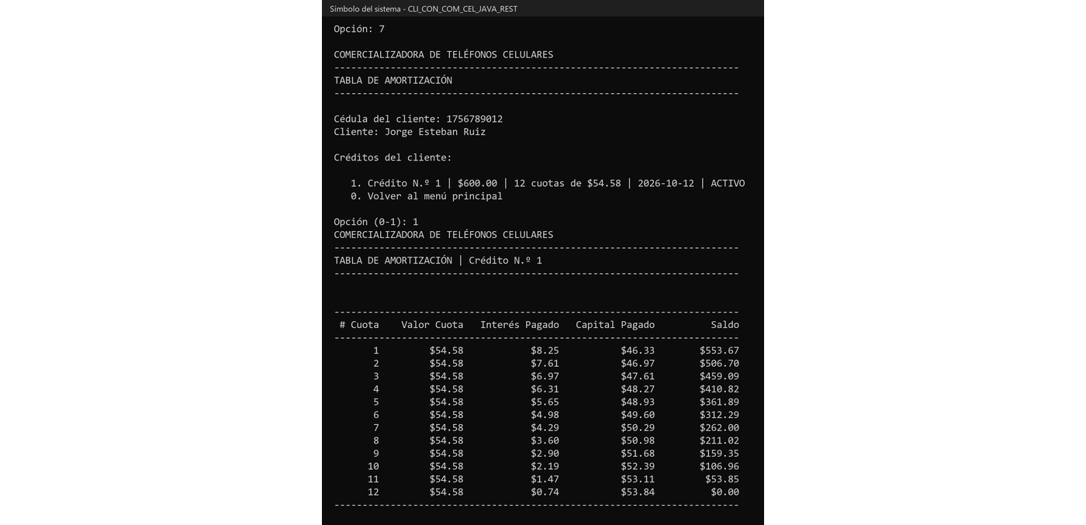

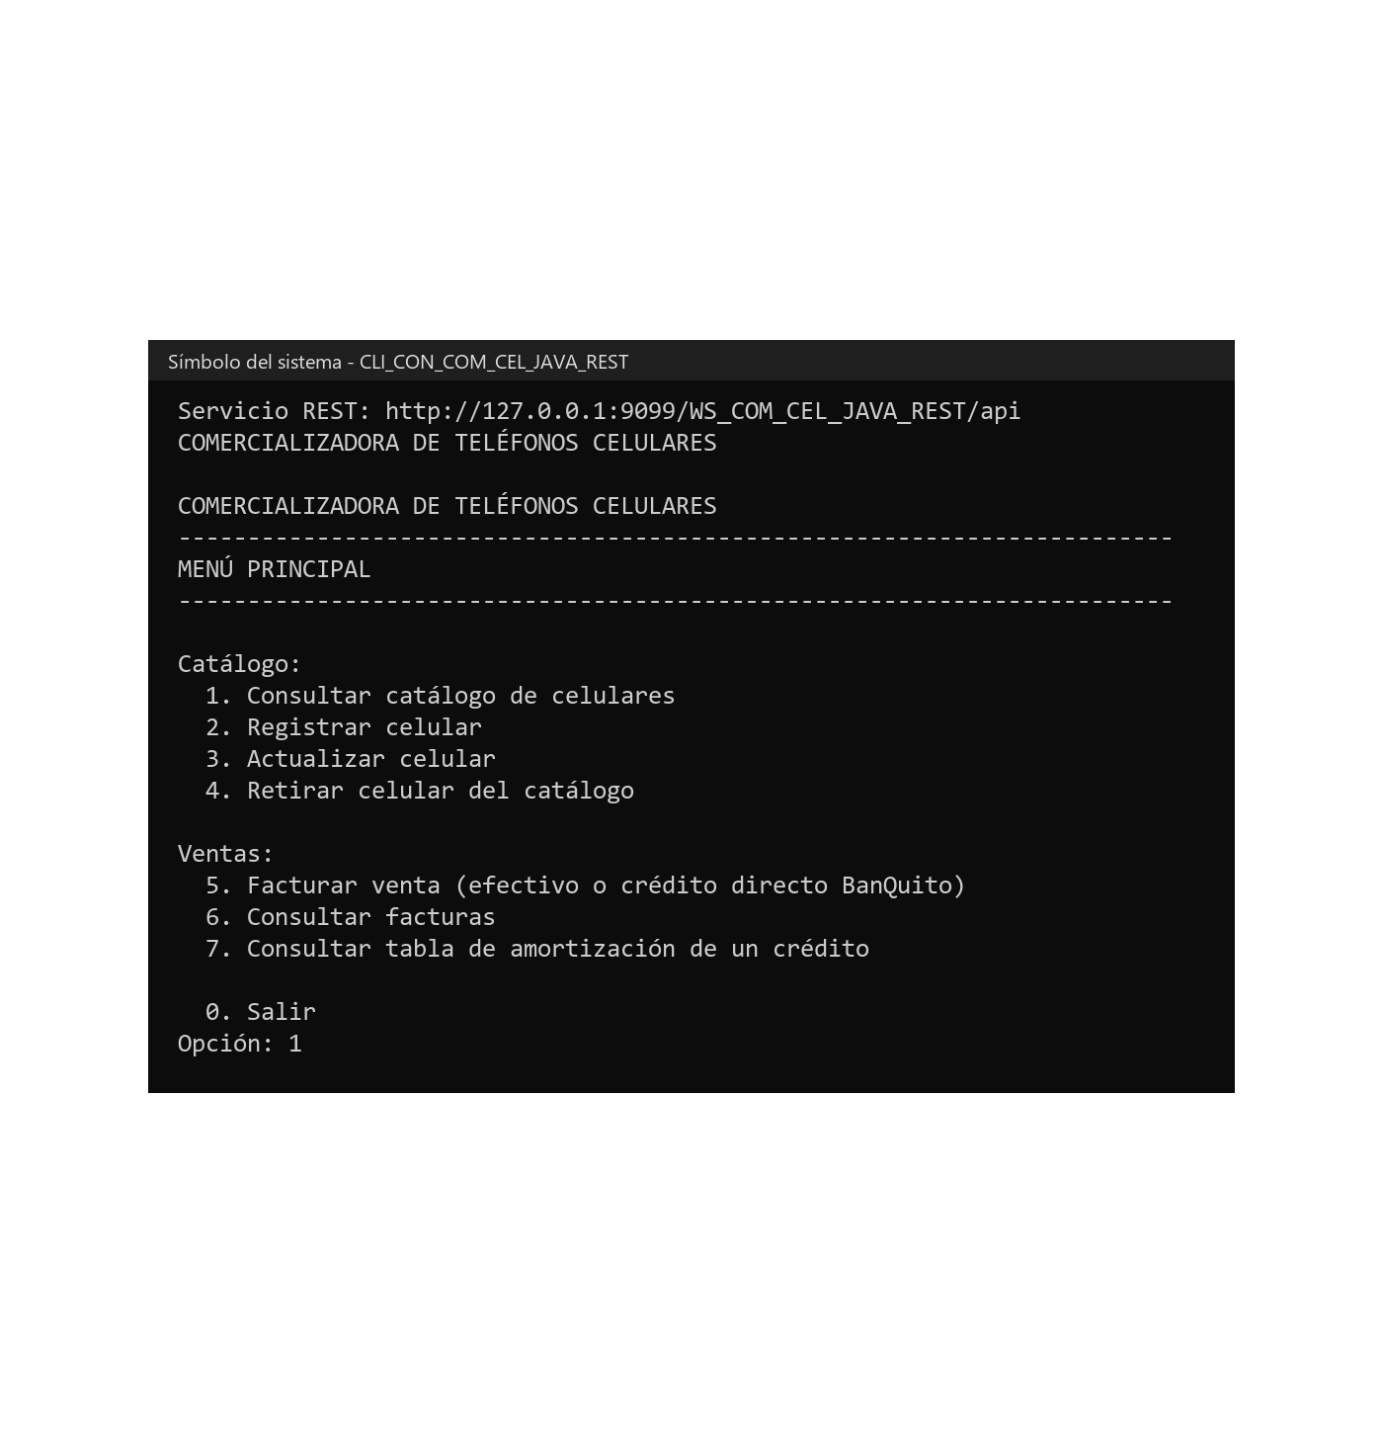
DESARROLLO
DESARROLLO
OBJETIVO
  SERVIDOR REST EN JAVA
  CLIENTE CONSOLA
  CLIENTE ESCRITORIO
  CLIENTE WEB
  CLIENTE MÓVIL
  CONCLUSIONES
RECOMENDACIONES

Slide 21
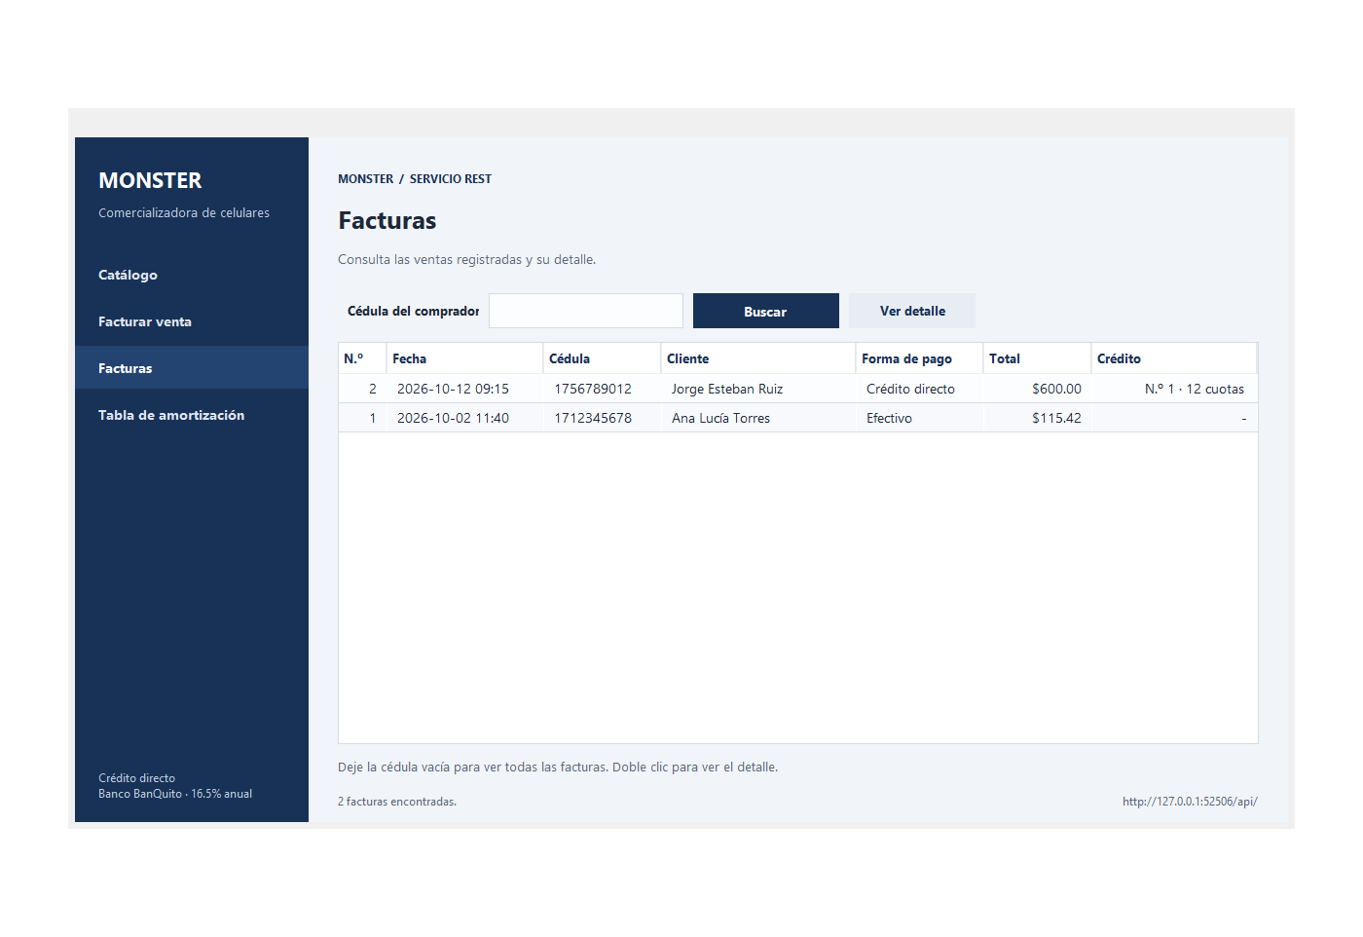
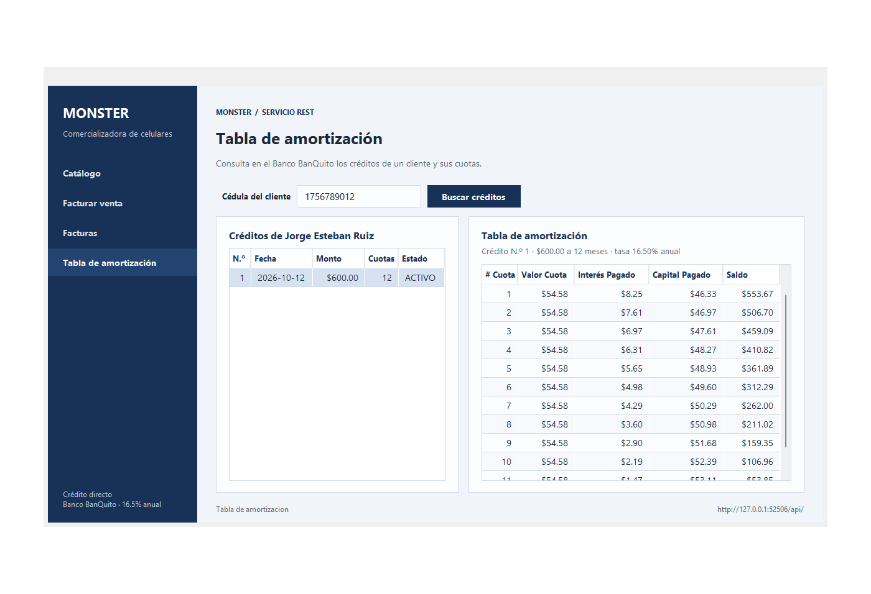
DESARROLLO
DESARROLLO
OBJETIVO
  SERVIDOR REST EN JAVA
  CLIENTE CONSOLA
  CLIENTE ESCRITORIO
  CLIENTE WEB
  CLIENTE MÓVIL
  CONCLUSIONES
RECOMENDACIONES
CLIENTE DE ESCRITORIO
La aplicación Java Swing consume el mismo API REST y presenta catálogo, facturación y consultas.

Slide 22
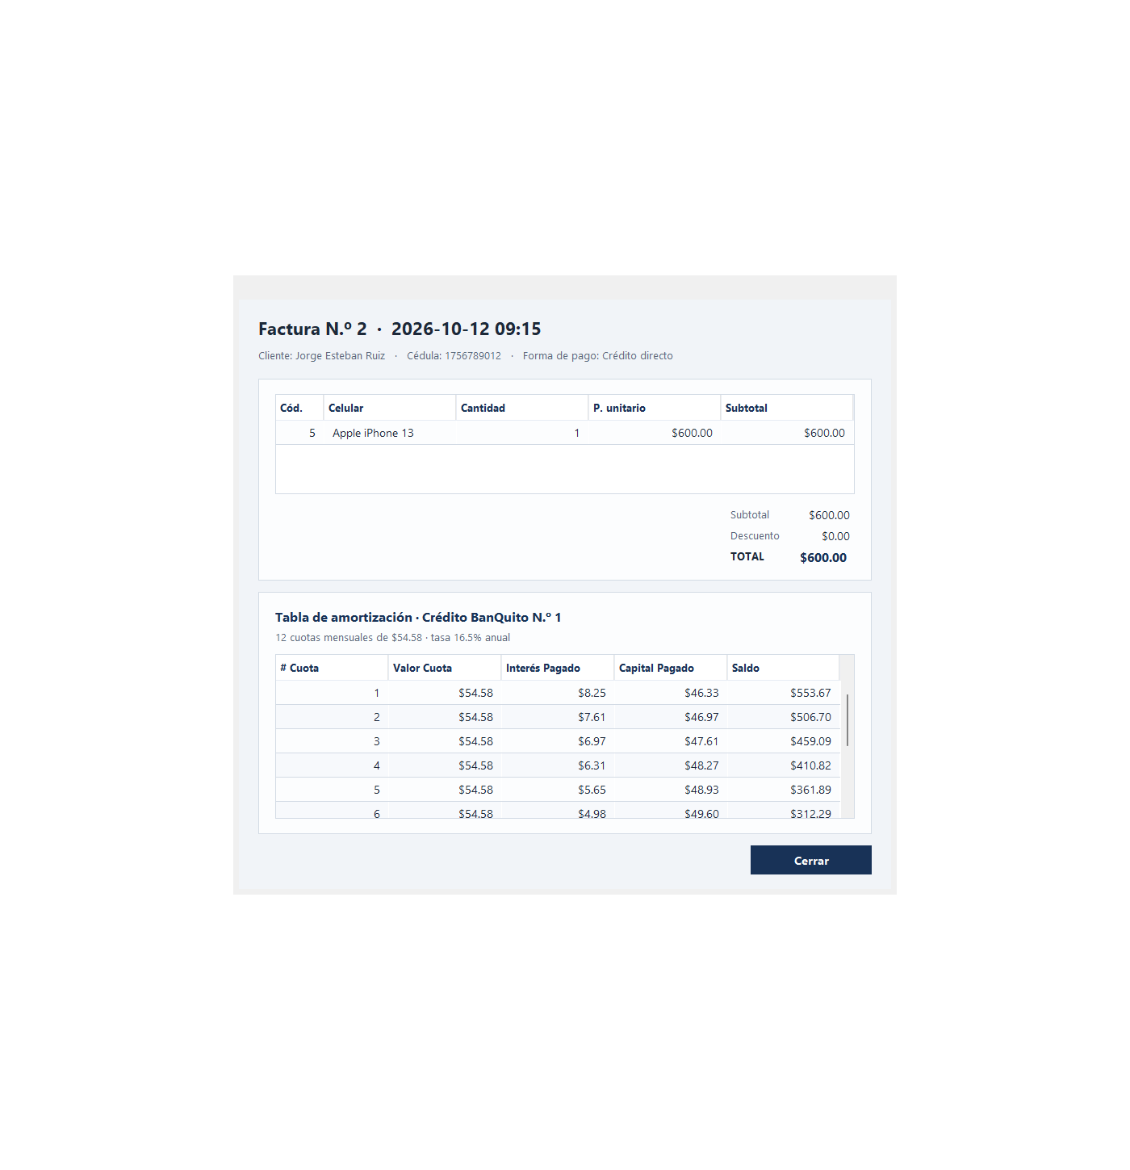
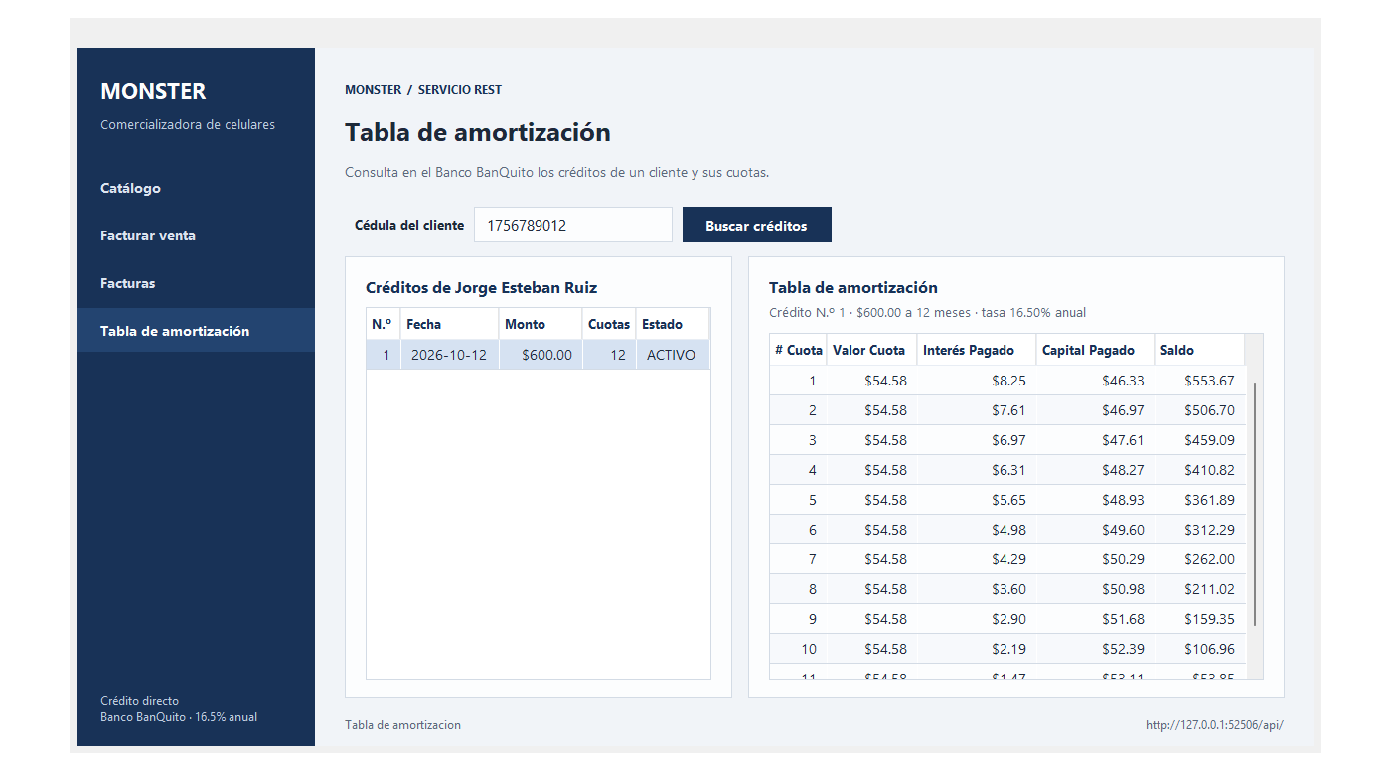
DESARROLLO
DESARROLLO
OBJETIVO
  SERVIDOR REST EN JAVA
  CLIENTE CONSOLA
  CLIENTE ESCRITORIO
  CLIENTE WEB
  CLIENTE MÓVIL
  CONCLUSIONES
RECOMENDACIONES
La vista captura datos; el controlador coordina y ClienteRest se comunica con el servidor.

Slide 23
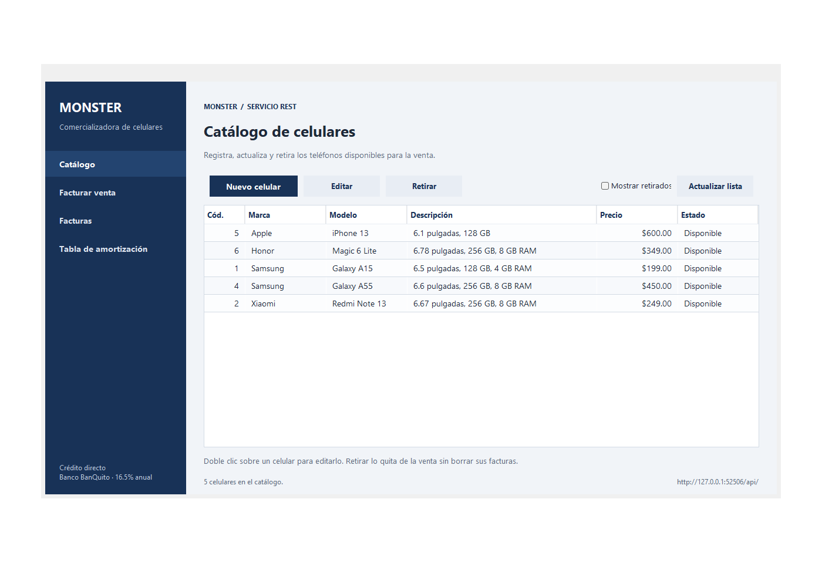
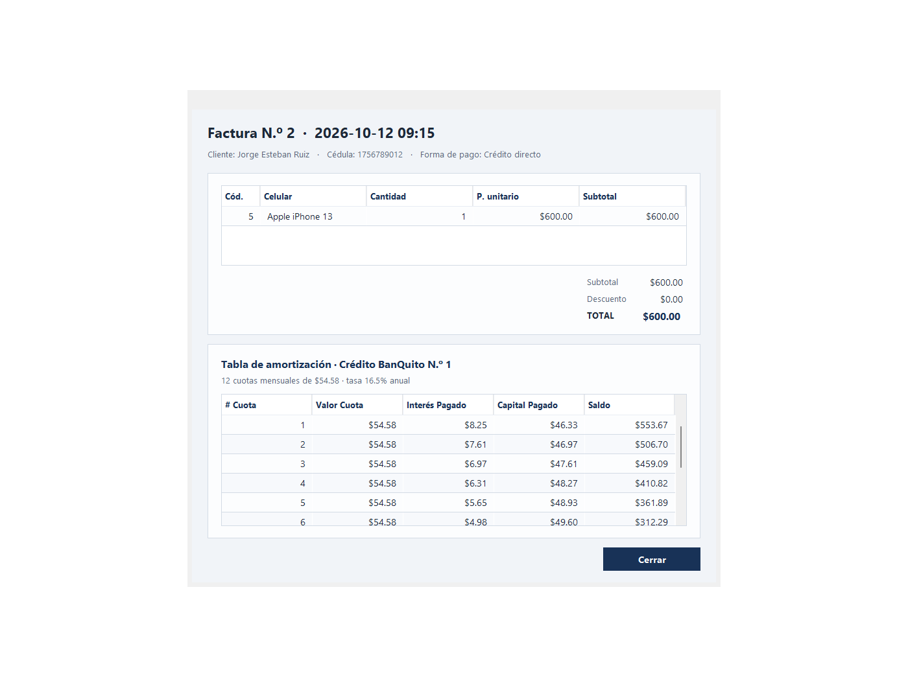
DESARROLLO
DESARROLLO
OBJETIVO
  SERVIDOR REST EN JAVA
  CLIENTE CONSOLA
  CLIENTE ESCRITORIO
  CLIENTE WEB
  CLIENTE MÓVIL
  CONCLUSIONES
RECOMENDACIONES
Las llamadas REST se ejecutan fuera del hilo de la interfaz para mantener la ventana receptiva.

Slide 24
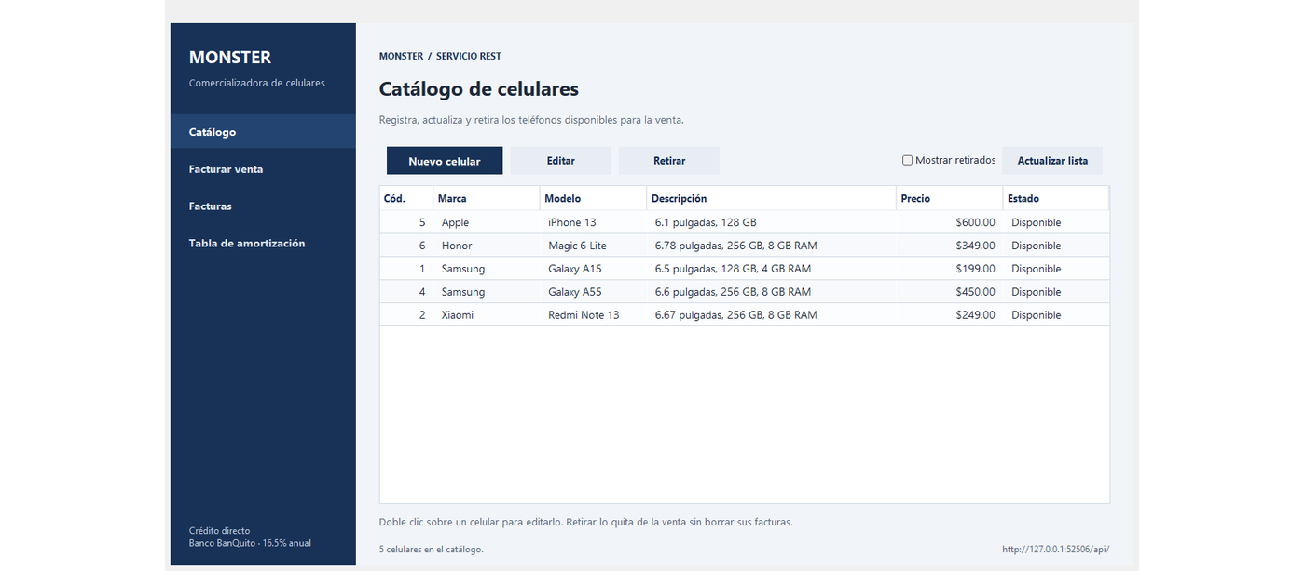
DESARROLLO
DESARROLLO
OBJETIVO
  SERVIDOR REST EN JAVA
  CLIENTE CONSOLA
  CLIENTE ESCRITORIO
  CLIENTE WEB
  CLIENTE MÓVIL
  CONCLUSIONES
RECOMENDACIONES
El usuario agrega celulares, cantidades y forma de pago. El servidor valida el pedido y calcula el total.

Slide 25
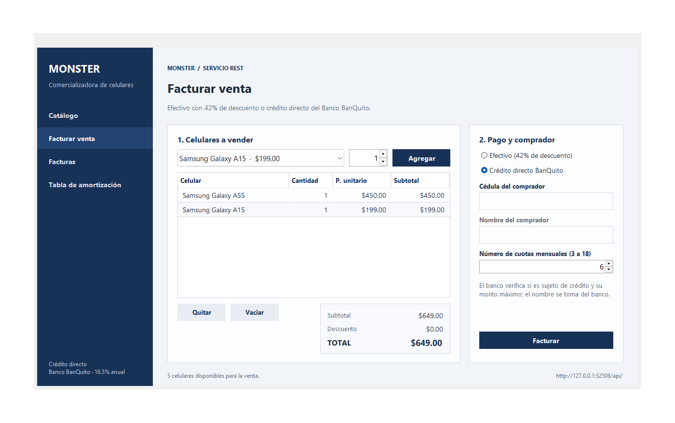
DESARROLLO
DESARROLLO
OBJETIVO
  SERVIDOR REST EN JAVA
  CLIENTE CONSOLA
  CLIENTE ESCRITORIO
  CLIENTE WEB
  CLIENTE MÓVIL
  CONCLUSIONES
RECOMENDACIONES
CRED-001 · CRED-002

Slide 26
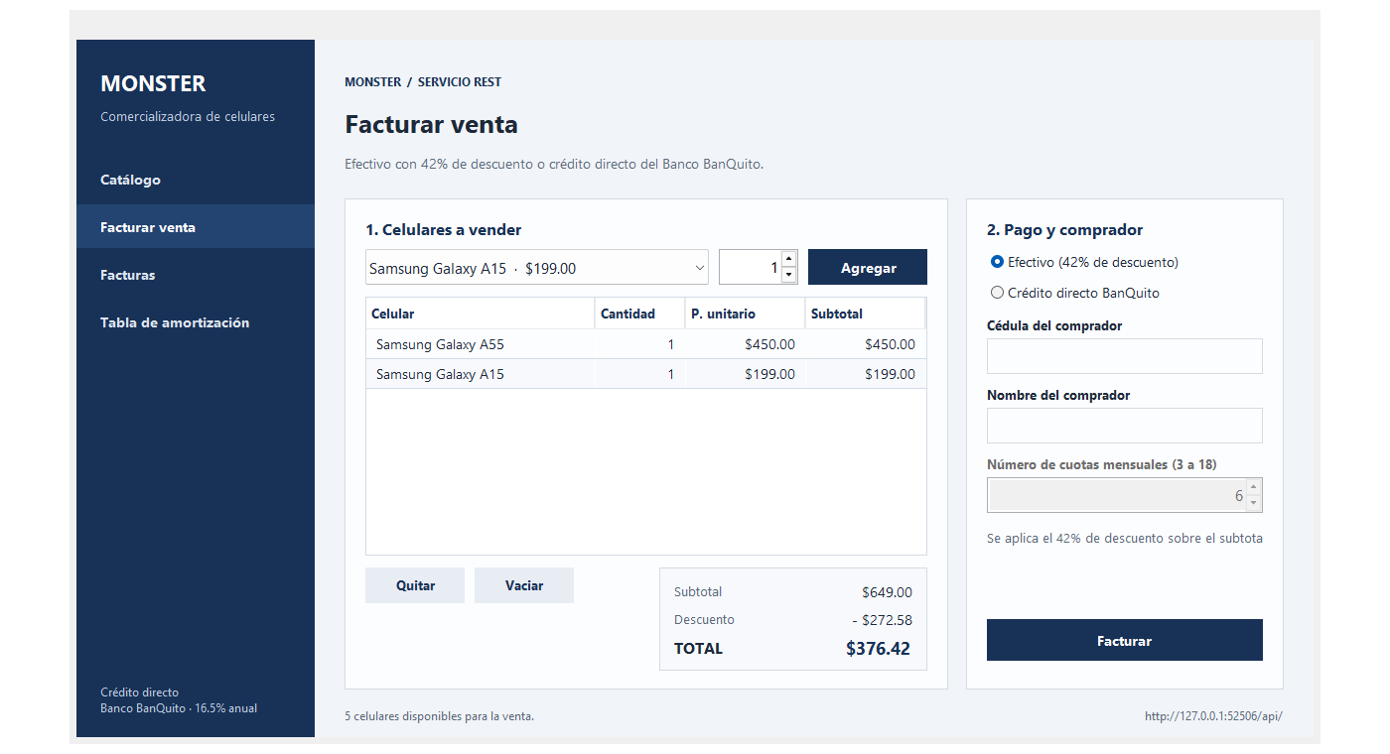
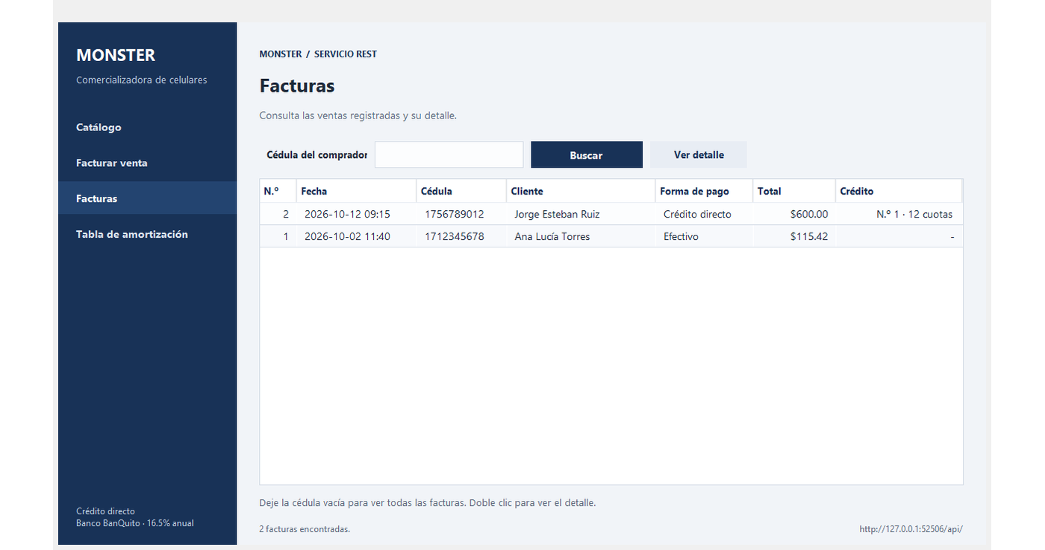
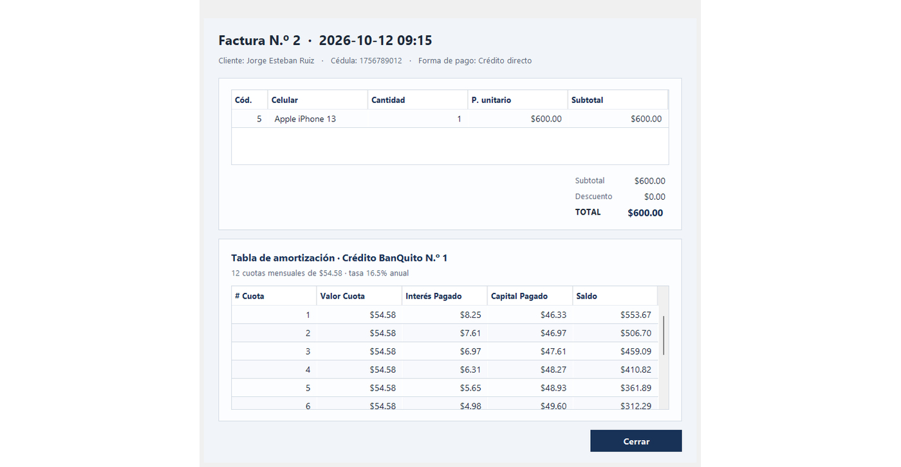
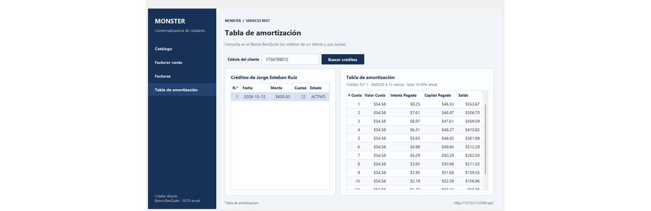
DESARROLLO
DESARROLLO
OBJETIVO
  SERVIDOR REST EN JAVA
  CLIENTE CONSOLA
  CLIENTE ESCRITORIO
  CLIENTE WEB
  CLIENTE MÓVIL
  CONCLUSIONES
RECOMENDACIONES

Slide 27

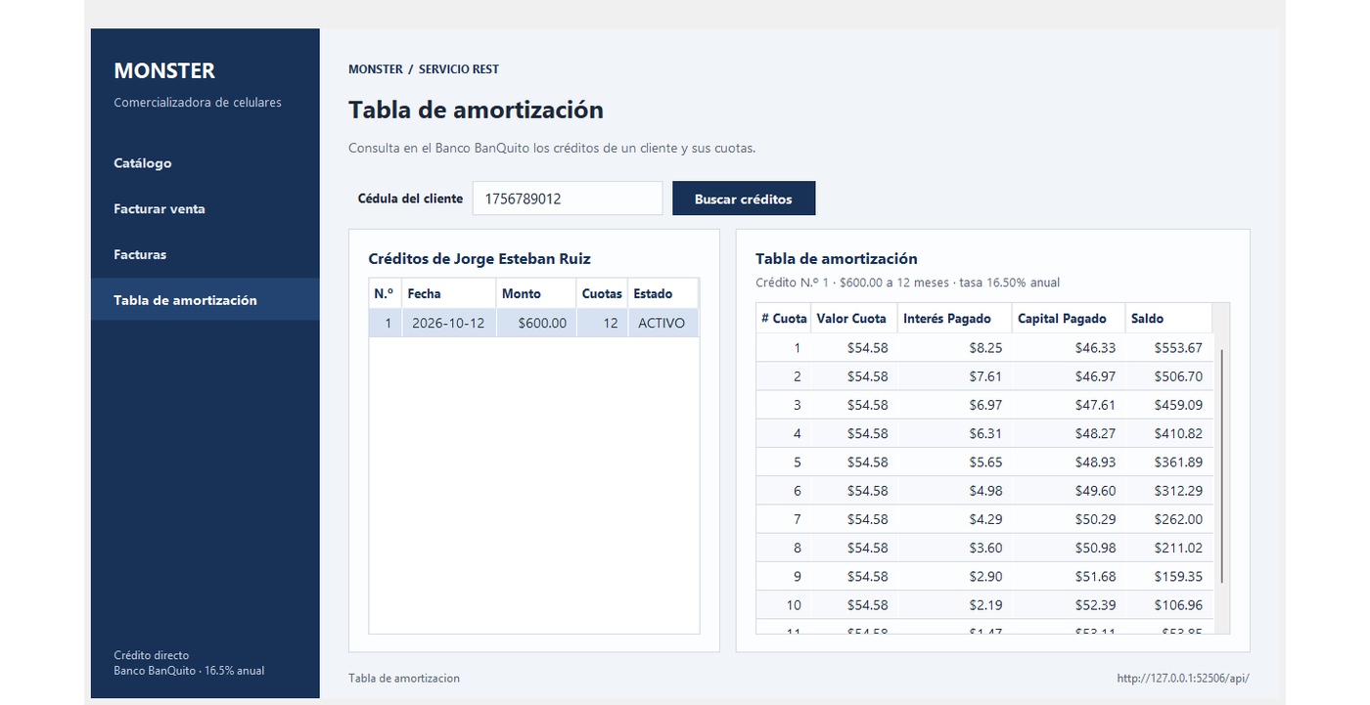
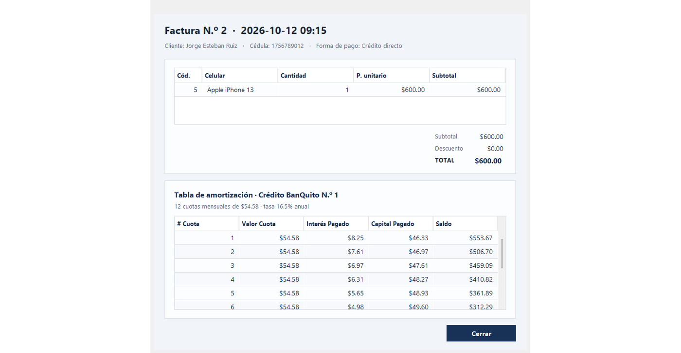
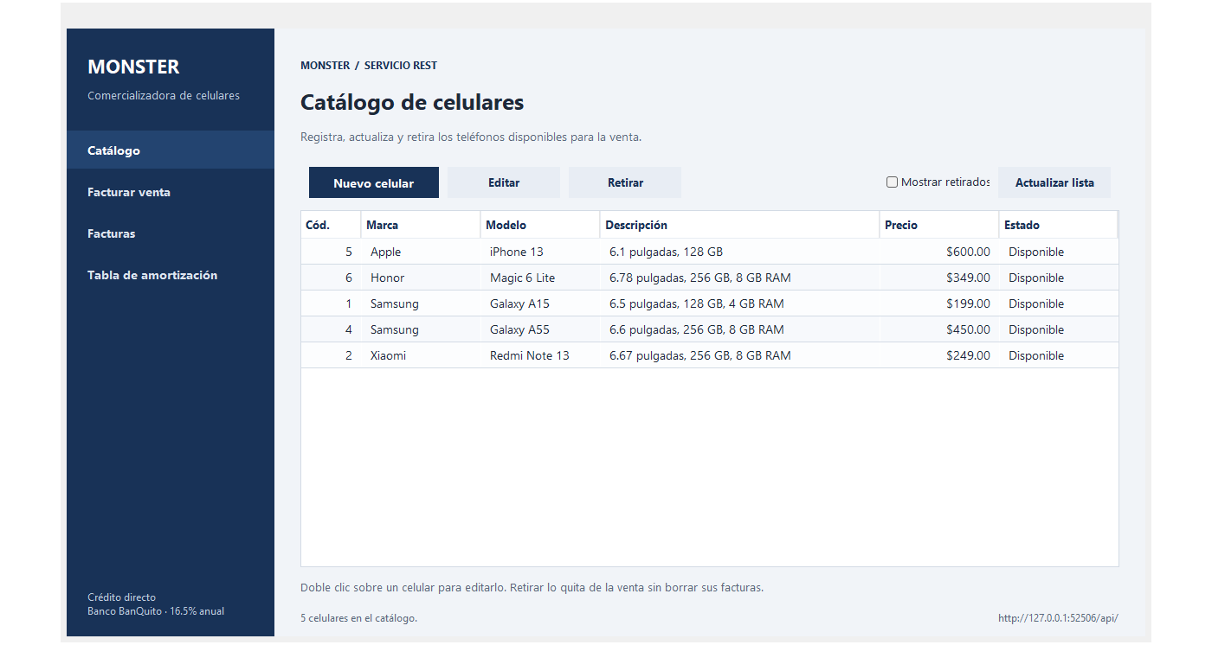
DESARROLLO
DESARROLLO
OBJETIVO
  SERVIDOR REST EN JAVA
  CLIENTE CONSOLA
  CLIENTE ESCRITORIO
  CLIENTE WEB
  CLIENTE MÓVIL
  CONCLUSIONES
RECOMENDACIONES

Slide 28
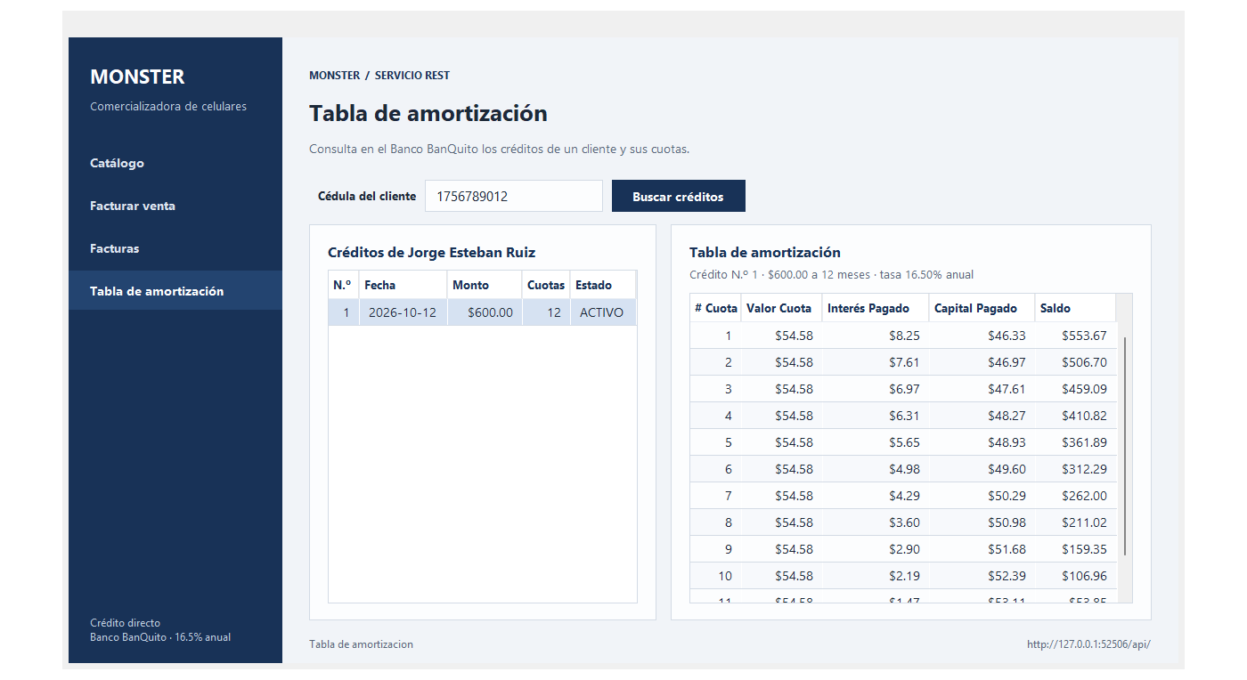
DESARROLLO
DESARROLLO
OBJETIVO
  SERVIDOR REST EN JAVA
  CLIENTE CONSOLA
  CLIENTE ESCRITORIO
  CLIENTE WEB
  CLIENTE MÓVIL
  CONCLUSIONES
RECOMENDACIONES
GET /api/credits/{id}/amortization

Slide 29

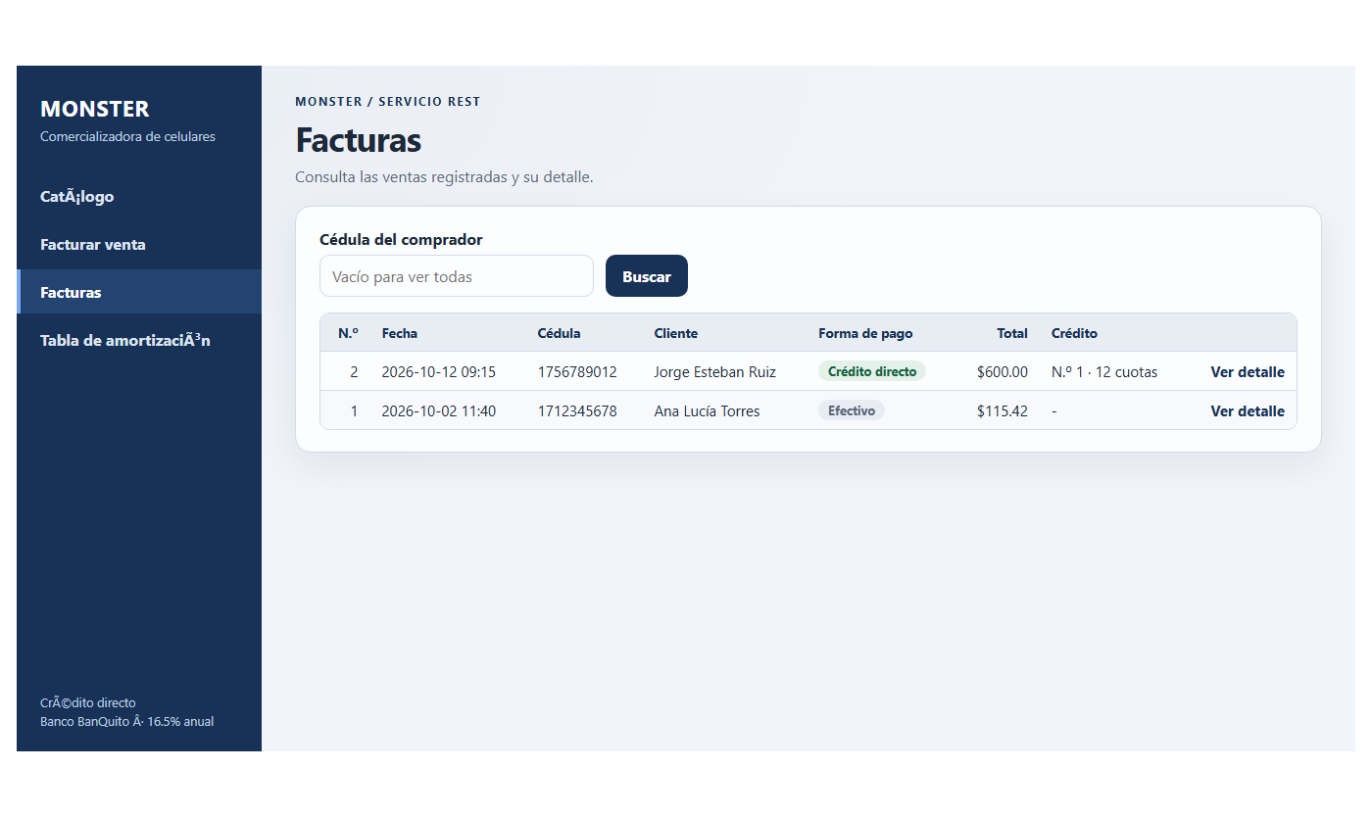



DESARROLLO
DESARROLLO
OBJETIVO
  SERVIDOR REST EN JAVA
  CLIENTE CONSOLA
  CLIENTE ESCRITORIO
  CLIENTE WEB
  CLIENTE MÓVIL
  CONCLUSIONES
RECOMENDACIONES
CLIENTE WEB
Aplicación Java con Servlets y JSP que consume el API REST de la Comercializadora.

Slide 30
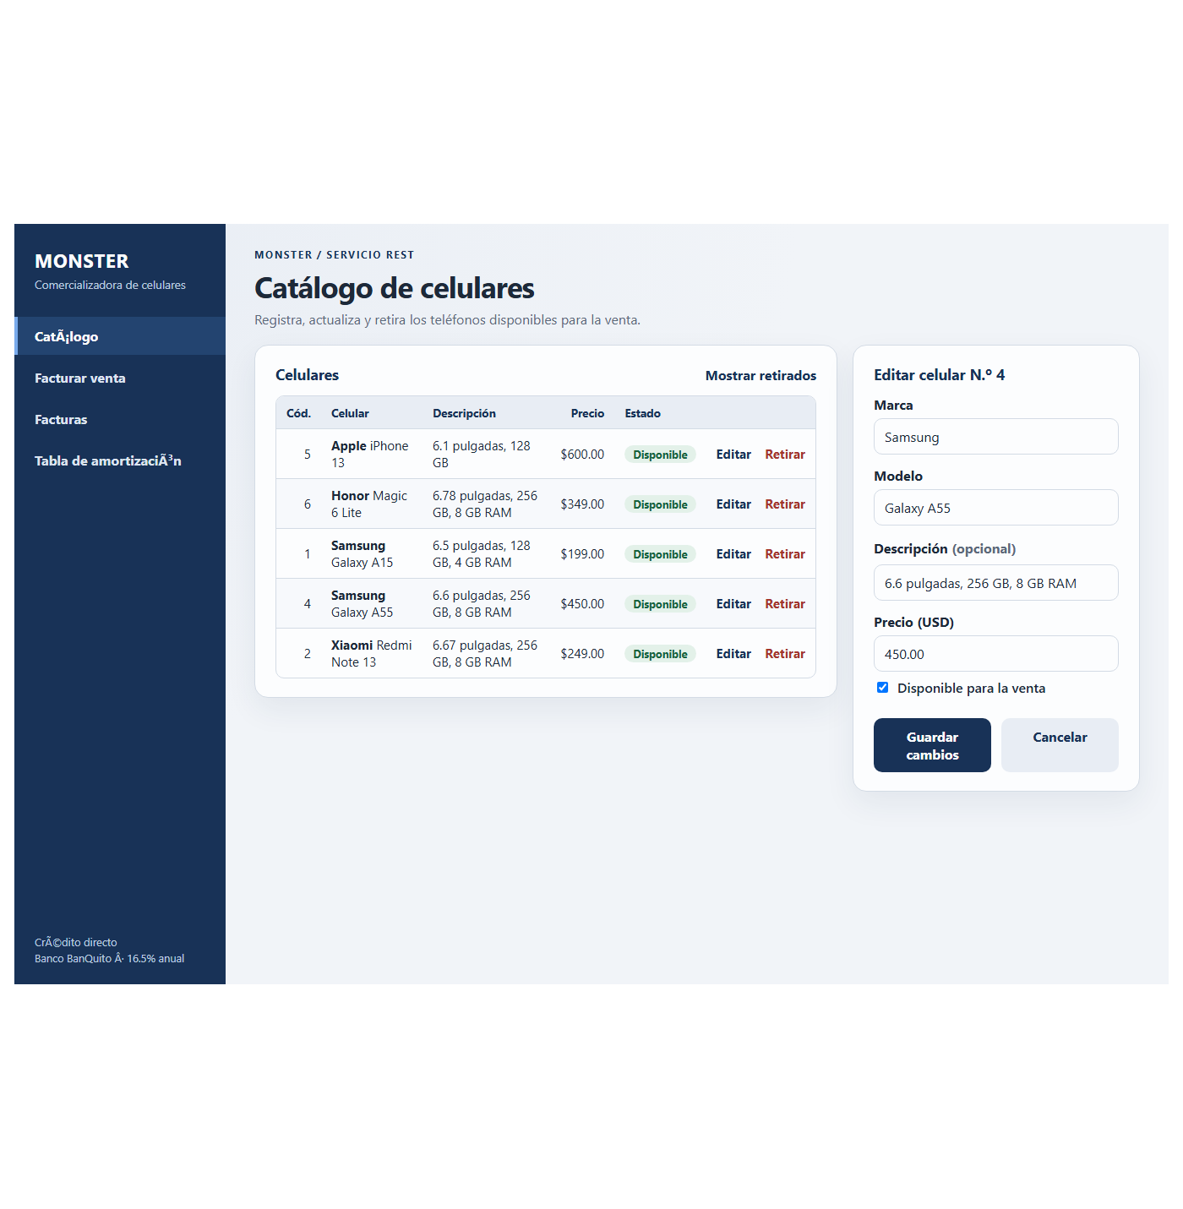
DESARROLLO
DESARROLLO
OBJETIVO
  SERVIDOR REST EN JAVA
  CLIENTE CONSOLA
  CLIENTE ESCRITORIO
  CLIENTE WEB
  CLIENTE MÓVIL
  CONCLUSIONES
RECOMENDACIONES
Los Servlets coordinan solicitudes, el modelo encapsula REST/JSON y las JSP presentan las vistas.

Slide 31
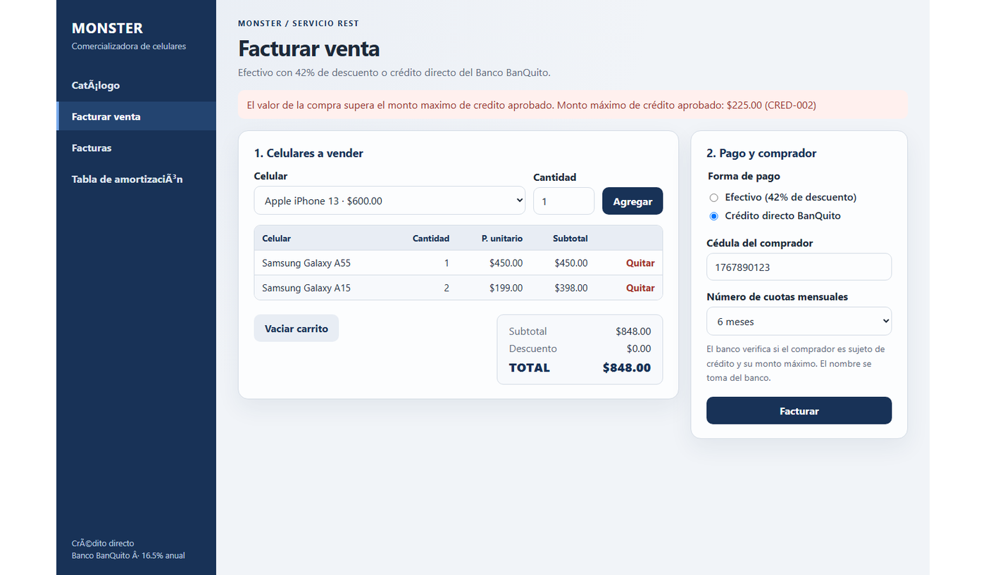
DESARROLLO
DESARROLLO
OBJETIVO
  SERVIDOR REST EN JAVA
  CLIENTE CONSOLA
  CLIENTE ESCRITORIO
  CLIENTE WEB
  CLIENTE MÓVIL
  CONCLUSIONES
RECOMENDACIONES
ClienteRest centraliza llamadas HTTP al catálogo, facturación, facturas y créditos.

Slide 32
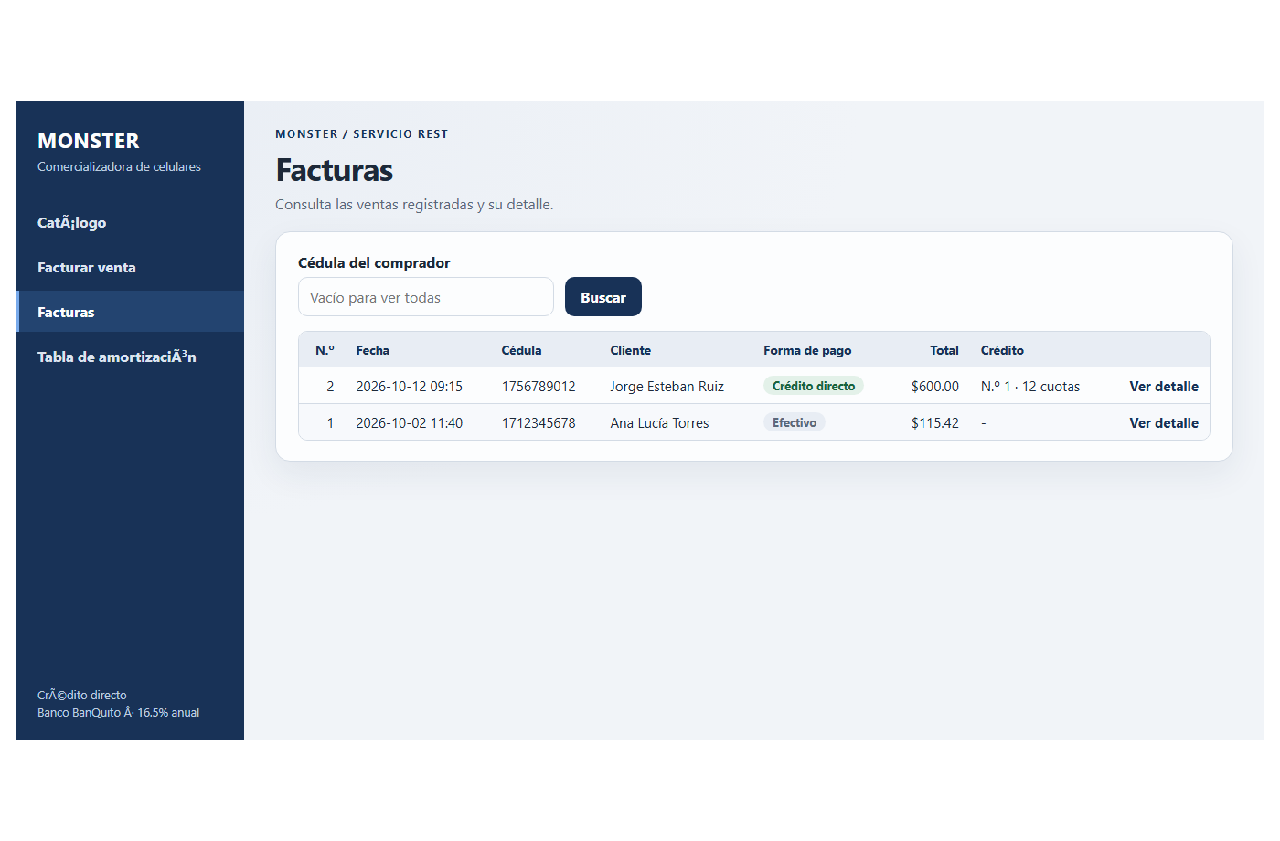
DESARROLLO
DESARROLLO
OBJETIVO
  SERVIDOR REST EN JAVA
  CLIENTE CONSOLA
  CLIENTE ESCRITORIO
  CLIENTE WEB
  CLIENTE MÓVIL
  CONCLUSIONES
RECOMENDACIONES
CatalogoServlet, FacturacionServlet, FacturasServlet y AmortizacionServlet atienden las acciones del usuario.

Slide 33
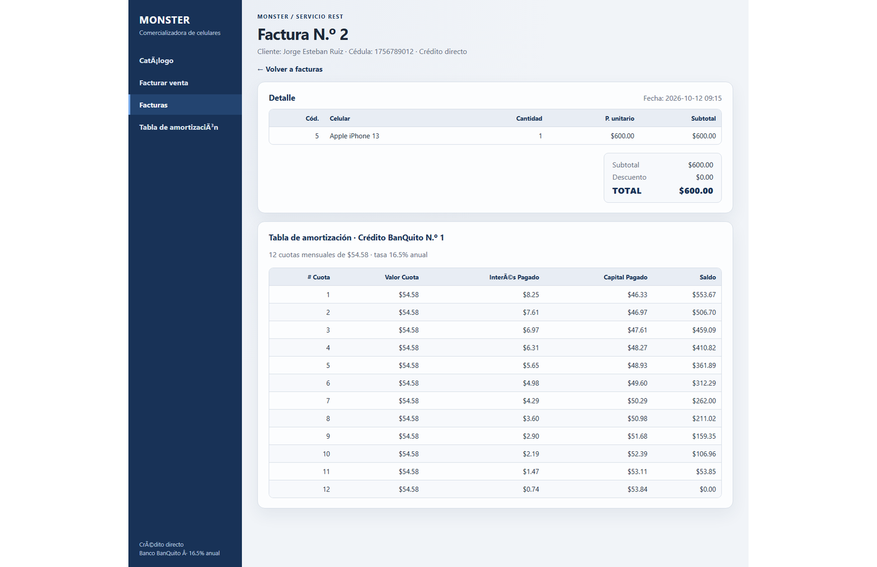
DESARROLLO
DESARROLLO
OBJETIVO
  SERVIDOR REST EN JAVA
  CLIENTE CONSOLA
  CLIENTE ESCRITORIO
  CLIENTE WEB
  CLIENTE MÓVIL
  CONCLUSIONES
RECOMENDACIONES
CATÁLOGO WEB
La vista presenta celulares y permite registrar, actualizar o retirar productos.

Slide 34
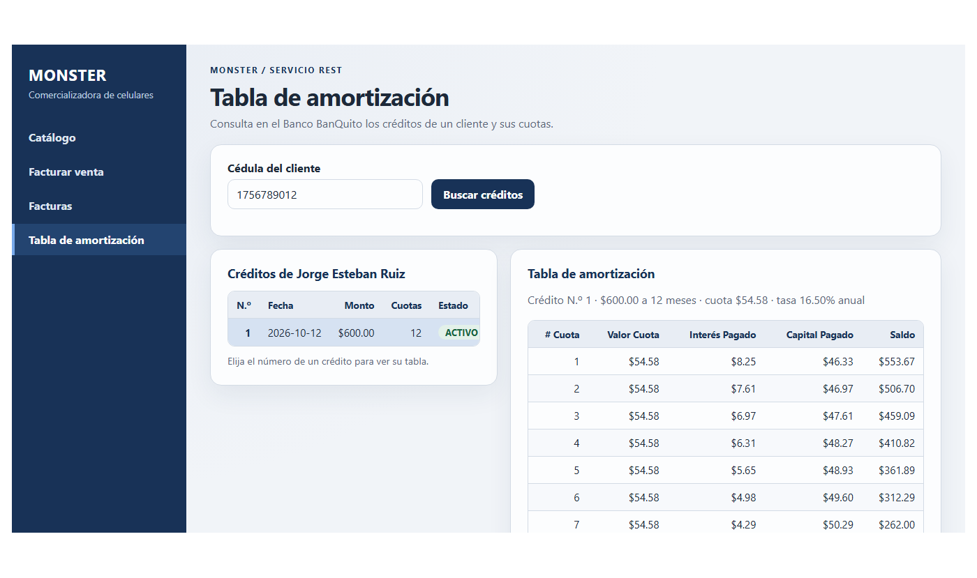
DESARROLLO
DESARROLLO
OBJETIVO
  SERVIDOR REST EN JAVA
  CLIENTE CONSOLA
  CLIENTE ESCRITORIO
  CLIENTE WEB
  CLIENTE MÓVIL
  CONCLUSIONES
RECOMENDACIONES
FORMULARIO DE VENTA
La pantalla arma el detalle y permite elegir efectivo o crédito directo.

Slide 35

DESARROLLO
DESARROLLO
OBJETIVO
  SERVIDOR REST EN JAVA
  CLIENTE CONSOLA
  CLIENTE ESCRITORIO
  CLIENTE WEB
  CLIENTE MÓVIL
  CONCLUSIONES
RECOMENDACIONES
El cliente presenta catálogo, facturación, consultas de facturas y amortización.

Slide 36

DESARROLLO
DESARROLLO
OBJETIVO
  SERVIDOR REST EN JAVA
  CLIENTE CONSOLA
  CLIENTE ESCRITORIO
  CLIENTE WEB
  CLIENTE MÓVIL
  CONCLUSIONES
RECOMENDACIONES
EJECUCIÓN EN PAYARA
Desplegar el WAR web y verificar que apunte al API de la Comercializadora.

Slide 37


DESARROLLO
DESARROLLO
OBJETIVO
  SERVIDOR REST EN JAVA
  CLIENTE CONSOLA
  CLIENTE ESCRITORIO
  CLIENTE WEB
  CLIENTE MÓVIL
  CONCLUSIONES
RECOMENDACIONES
El usuario cambia entre catálogo, facturación, facturas y amortización desde el menú.

Slide 38




DESARROLLO
DESARROLLO
OBJETIVO
  SERVIDOR REST EN JAVA
  CLIENTE CONSOLA
  CLIENTE ESCRITORIO
  CLIENTE WEB
  CLIENTE MÓVIL
  CONCLUSIONES
RECOMENDACIONES

Slide 39



DESARROLLO
DESARROLLO
OBJETIVO
  SERVIDOR REST EN JAVA
  CLIENTE CONSOLA
  CLIENTE ESCRITORIO
  CLIENTE WEB
  CLIENTE MÓVIL
  CONCLUSIONES
RECOMENDACIONES

Slide 40


DESARROLLO
DESARROLLO
OBJETIVO
  SERVIDOR REST EN JAVA
  CLIENTE CONSOLA
  CLIENTE ESCRITORIO
  CLIENTE WEB
  CLIENTE MÓVIL
  CONCLUSIONES
RECOMENDACIONES
CLIENTE MÓVIL
Aplicación Android que consume el API REST desde un dispositivo o emulador.

Slide 41


DESARROLLO
DESARROLLO
OBJETIVO
  SERVIDOR REST EN JAVA
  CLIENTE CONSOLA
  CLIENTE ESCRITORIO
  CLIENTE WEB
  CLIENTE MÓVIL
  CONCLUSIONES
RECOMENDACIONES
CONFIGURACIÓN ANDROID
El proyecto usa Android Studio, SDK 35 y una URL base configurable.

Slide 42


DESARROLLO
DESARROLLO
OBJETIVO
  SERVIDOR REST EN JAVA
  CLIENTE CONSOLA
  CLIENTE ESCRITORIO
  CLIENTE WEB
  CLIENTE MÓVIL
  CONCLUSIONES
RECOMENDACIONES
PAQUETES MVC
Modelo para HTTP/JSON, controlador para acciones y vistas Android para catálogo, venta y consultas.

Slide 43


DESARROLLO
DESARROLLO
OBJETIVO
  SERVIDOR REST EN JAVA
  CLIENTE CONSOLA
  CLIENTE ESCRITORIO
  CLIENTE WEB
  CLIENTE MÓVIL
  CONCLUSIONES
RECOMENDACIONES
RED Y PERMISOS
El manifiesto declara permiso de Internet. En el emulador, el servidor local se alcanza con 10.0.2.2.

Slide 44

DESARROLLO
DESARROLLO
OBJETIVO
  SERVIDOR REST EN JAVA
  CLIENTE CONSOLA
  CLIENTE ESCRITORIO
  CLIENTE WEB
  CLIENTE MÓVIL
  CONCLUSIONES
RECOMENDACIONES
Endpoint del emulador: http://10.0.2.2:8080/WS_COM_CEL_JAVA_REST/api.
http://10.0.2.2:8080/WS_COM_CEL_JAVA_REST/api

Slide 45

DESARROLLO
DESARROLLO
OBJETIVO
  SERVIDOR REST EN JAVA
  CLIENTE CONSOLA
  CLIENTE ESCRITORIO
  CLIENTE WEB
  CLIENTE MÓVIL
  CONCLUSIONES
RECOMENDACIONES
CONFIGURACIÓN DE RED
En un dispositivo físico, usar la IP del servidor en lugar de 10.0.2.2.
Emulador: 10.0.2.2 · Dispositivo: IP servidor
Emulador: 10.0.2.2 · Dispositivo: IP servidor

Slide 46

DESARROLLO
DESARROLLO
OBJETIVO
  SERVIDOR REST EN JAVA
  CLIENTE CONSOLA
  CLIENTE ESCRITORIO
  CLIENTE WEB
  CLIENTE MÓVIL
  CONCLUSIONES
RECOMENDACIONES
DEPENDENCIAS
Gradle configura AndroidX y Material Components para la interfaz y el cliente HTTP/JSON.
Gradle · AndroidX · Material

Slide 47

DESARROLLO
DESARROLLO
OBJETIVO
  SERVIDOR REST EN JAVA
  CLIENTE CONSOLA
  CLIENTE ESCRITORIO
  CLIENTE WEB
  CLIENTE MÓVIL
  CONCLUSIONES
RECOMENDACIONES
Las operaciones envían y reciben JSON con métodos GET, POST, PUT y DELETE.
application/json

Slide 48

DESARROLLO
DESARROLLO
OBJETIVO
  SERVIDOR REST EN JAVA
  CLIENTE CONSOLA
  CLIENTE ESCRITORIO
  CLIENTE WEB
  CLIENTE MÓVIL
  CONCLUSIONES
RECOMENDACIONES
Celular, Factura, Crédito y Cuota representan datos recibidos desde la API.

Slide 49

DESARROLLO
DESARROLLO
OBJETIVO
  SERVIDOR REST EN JAVA
  CLIENTE CONSOLA
  CLIENTE ESCRITORIO
  CLIENTE WEB
  CLIENTE MÓVIL
  CONCLUSIONES
RECOMENDACIONES
ClienteRest agrega la URL base, ejecuta solicitudes HTTP y convierte respuestas y errores a modelos.
ClienteRest · HTTP/JSON

Slide 50

DESARROLLO
DESARROLLO
OBJETIVO
  SERVIDOR REST EN JAVA
  CLIENTE CONSOLA
  CLIENTE ESCRITORIO
  CLIENTE WEB
  CLIENTE MÓVIL
  CONCLUSIONES
RECOMENDACIONES
Coordina acciones y actualiza la vista con resultados o mensajes de validación.
Controlador → modelo → vista

Slide 51

DESARROLLO
DESARROLLO
OBJETIVO
  SERVIDOR REST EN JAVA
  CLIENTE CONSOLA
  CLIENTE ESCRITORIO
  CLIENTE WEB
  CLIENTE MÓVIL
  CONCLUSIONES
RECOMENDACIONES
Las pantallas permiten explorar el catálogo, preparar una venta y consultar facturas.
Catálogo · Venta · Facturas · Cuotas

Slide 52

DESARROLLO
DESARROLLO
OBJETIVO
  SERVIDOR REST EN JAVA
  CLIENTE CONSOLA
  CLIENTE ESCRITORIO
  CLIENTE WEB
  CLIENTE MÓVIL
  CONCLUSIONES
RECOMENDACIONES
El cliente presenta el total en efectivo con descuento y el precio completo para crédito.
Efectivo: 42% · Crédito: 0%

Slide 53

DESARROLLO
DESARROLLO
OBJETIVO
  SERVIDOR REST EN JAVA
  CLIENTE CONSOLA
  CLIENTE ESCRITORIO
  CLIENTE WEB
  CLIENTE MÓVIL
  CONCLUSIONES
RECOMENDACIONES
La respuesta confirma la factura o muestra el código de rechazo recibido.

Slide 54




DESARROLLO
DESARROLLO
OBJETIVO
  SERVIDOR REST EN JAVA
  CLIENTE CONSOLA
  CLIENTE ESCRITORIO
  CLIENTE WEB
  CLIENTE MÓVIL
  CONCLUSIONES
RECOMENDACIONES
EJECUCIÓN MÓVIL
Ejecutar en un emulador Android o dispositivo con acceso al servidor REST.

Slide 55
DESARROLLO
DESARROLLO
OBJETIVO
  SERVIDOR REST EN JAVA
  CLIENTE CONSOLA
  CLIENTE ESCRITORIO
  CLIENTE WEB
  CLIENTE MÓVIL
  CONCLUSIONES
RECOMENDACIONES

Slide 56

DESARROLLO
DESARROLLO
OBJETIVO
  SERVIDOR REST EN JAVA
  CLIENTE CONSOLA
  CLIENTE ESCRITORIO
  CLIENTE WEB
  CLIENTE MÓVIL
  CONCLUSIONES
RECOMENDACIONES

Slide 57
CONCLUSIONES
DESARROLLO
OBJETIVO
  SERVIDOR REST EN JAVA
  CLIENTE CONSOLA
  CLIENTE ESCRITORIO
  CLIENTE WEB
  CLIENTE MÓVIL
  CONCLUSIONES
RECOMENDACIONES
Los servicios REST separan las responsabilidades del banco y la comercializadora. Centralizar reglas mantiene resultados coherentes en los cuatro clientes.

Slide 58
RECOMENDACIONES
DESARROLLO
OBJETIVO
  SERVIDOR REST EN JAVA
  CLIENTE CONSOLA
  CLIENTE ESCRITORIO
  CLIENTE WEB
  CLIENTE MÓVIL
  CONCLUSIONES
RECOMENDACIONES
RECOMENDACIONES
Usar un pool JNDI de Payara en producción. Confirmar si el monto máximo debe usar 30% (fórmula implementada) o 35% (texto del enunciado). Mantener pruebas locales e integración HTTP.

